Slide 1
15 OUVRAGES PEDAGOGIQUES SUR LA COMMUNE DE THOMONDE
Index
SG1-Glacis
SG2-Carrefour Clermenceau
SG3-Carrefour Clermenceau
SR4-La Pléïade
SB5-Glacis
SB6-Savane Plate
SB7-Savane Plate
SB8-Savane Plate
SB9-Savane Plate
SB10-Grosse Plaine
ChR11
FT12-Bernaco
ConPS13
VégBer14
AmBio15-Abonet

Slide 2
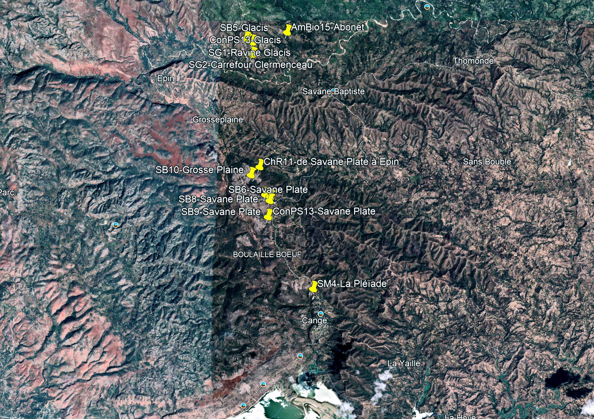

Slide 3



Retour à l’index
SEUIL GABION SG1-Glacis
Terrain Damus FRANTZ
Ravine Glacis
Commune de Thomonde 1ère section Cabral

Slide 4
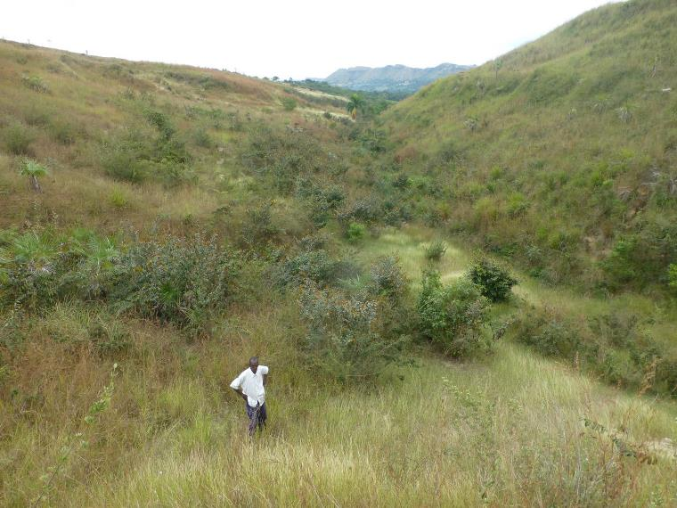
Seuil gabion SG1-Glacis chez Damus Frantz
Coordonnées GPS : N 19°00’ 8.6’’ W 72°00’43.1’’
Ravine Glacis – Commune de Thomonde 1ère section Cabral

Slide 5
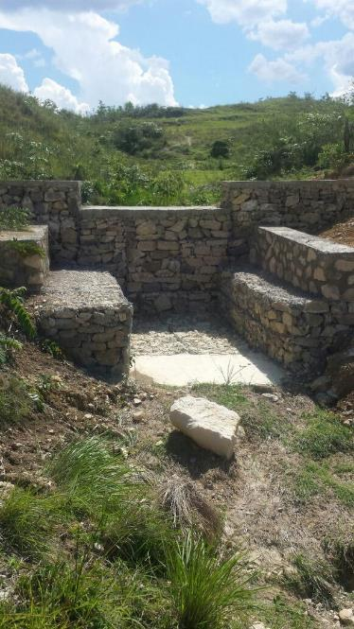
Seuil gabion SG1-Glacis chez Damus Frantz
Ravine Glacis – Commune de Thomonde 1ère section Cabral
Début de construction : 7 mars 2016
Fin de construction : 23 mars 2016
Chef de chantier : boss Franck Jean-Louis et Venel Tanisma
2 firmes participantes :
Agro-Service
Stratège

Slide 6
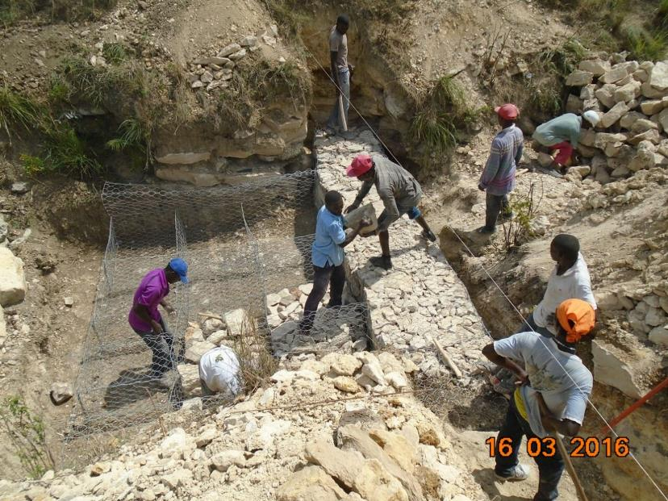
Seuil gabion SG1-Glacis chez Damus Frantz
Ravine Glacis – Commune de Thomonde 1ère section Cabral
Bon ancrage des gabions
dans le versant
Radier
Seuil

Slide 7
PLAN TYPE
Seuil gabion vu de côté (profil)
Seuil gabion
Longueur du seuil à la hauteur des ailes | L1
Longueur du déversoir entre les ailes | L2
Hauteur des ailes au-dessus du déversoir | h 1
Hauteur du déversoir au-dessus du sol | H
Profondeur des fondations par rapport au sol en place | P
Hauteur du seuil au déversoir au-dessus des fondations | P+H
Epaisseur du seuil à la base | B
Epaisseur du seuil au déversoir | b
Epaisseur du béton de surface (chape) | Ch
Radier
Epaisseur du radier | E2
Largeur radier en travers de la ravine | Lr1
Longueur radier dans le sens de l’écoulement | Lr2
Hauteur murets hors sol | Hm
Epaisseur du muret | b
b
Béton de surface ou chape
épaisseur : Ch
h1
Sens du courant
Hors sol
Sol
H
Lr2
P
0,5 m
B
Béton de propreté
(facultatif)
Filtre végétal en aval du seuil

Slide 8
Dates du Chantier | 07 mars 2016 – 23 mars 2016
Localisation | Le seuil gabion a été réalisé sur la partie amont de la Ravine Glacis qui est un affluent de la Rivière Thomonde. La ravine Glacis fait partie de la zone d’extension par rapport aux prospections d’Alex Bellande.
Choix de l’implantation | Le bassin versant de la Ravine Glacis reçoit les eaux de ruissellement du chemin de Bernaco chargées de matériaux, car elle n’est pas boisée et sujette à une érosion produisant beaucoup de sédiments se dirigeant vers la rivière Thomonde. Le point d’implantation de l’ouvrage correspond à un resserrement de la ravine avec une très bonne possibilité d’ancrage dans les deux versants et la roche-mère à la base. L’emplacement du chantier était accessible, même en saison des pluies, ce qui évitait de retarder la réalisation de l’atelier pédagogique.
Choix du type d’ouvrage | La quantité de roches disponibles à proximité est importante ; de plus ces roches présentent des formes parallélipédiques recherchées pour la confection des gabions. D’un point de vue pédagogique, le PROGEBA dispose dans la même zone d’extension d’un ensemble d’ouvrages différents : un seuil bassin SB5, 2 seuils de pierres sèches confortés (Fiche technique N°13) et d’un modèle de seuil en gabion SG1. Dans cette zone d’extension, il y a possibilité de répliquer ces trois types d’ouvrages. Signalons qu’un début de végétalisation avec vétiver et roseaux a été réalisé par l’équipe de SOS ESF, pour disposer de matériel végétal pour les phases ultérieures. Le choix d’un seuil en gabion (plutôt qu’un seuil maçonné) s’explique par les risques de glissement des matériaux le long des deux versants de la ravine. D’autre part, un ouvrage retenant des réserves d’eau a déjà été construit en amont (SB5).
Caractéristiques techniques | En résumé, SG1 comporte un seuil gabion suivi d’un radier avec une bêche, en aval. La partie supérieure de l’ouvrage est recouverte d’une chape en béton et la face amont du seuil est partiellement crépie dans sa partie inférieure. - Un seuil en gabions : Longueur totale L1 = 9,40m, longueur du déversoir entre les ailes L2 = 2,80 m, épaisseur du seuil B=b= 1,00m, épaisseur du béton de surface (chape) = 0,15m Un radier en aval, de 2,80m X 4,00m, avec 2 murets latéraux servant de contrefort de longueur Lr2 =4,00m, hauteur hors sol Hm = 0,70m, épaisseur b = 0,50m Une bêche en aval du radier de 0,70m d’épaisseur, 0,50m de profondeur et 2,80m de longueur en travers de la ravine. Chape de béton sur le déversoir et les ailes du seuil pour assurer une meilleure durabilité de l’ouvrage. Crépissage partiel de la face amont du seuil d’une épaisseur de 0,10 à 0,15m d’épaisseur pour favoriser l’accumulation des sédiments.

Slide 9
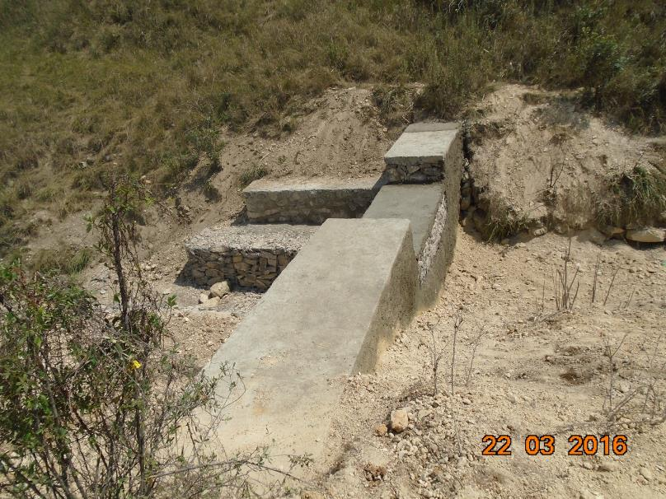
Seuil gabion SG1-Glacis chez Damus Frantz
Ravine Glacis – Commune de Thomonde 1ère section Cabral
h1 = 0,50m
AVAL
L2 = 2,80m
L1 = 9,40m
AMONT

Slide 10
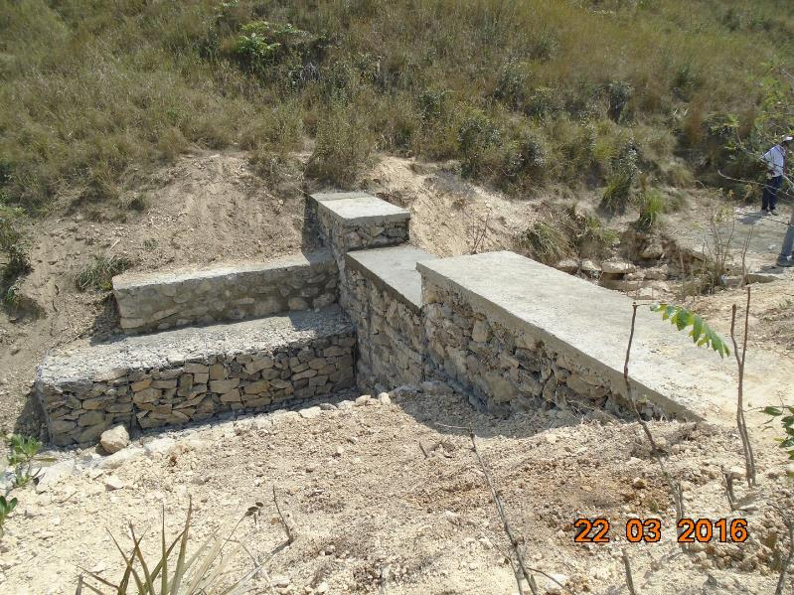
Seuil gabion SG1-Glacis chez Damus Frantz
Ravine Glacis – Commune de Thomonde 1ère section Cabral
Le choix d’un seuil en gabion (plutôt qu’un seuil maçonné) s’explique par les risques de glissement le long des deux versants de la ravine.
D’autre part, un ouvrage retenant des réserves d’eau a déjà été construit en amont (SB5).
Lr2 = 4,00m

Slide 11
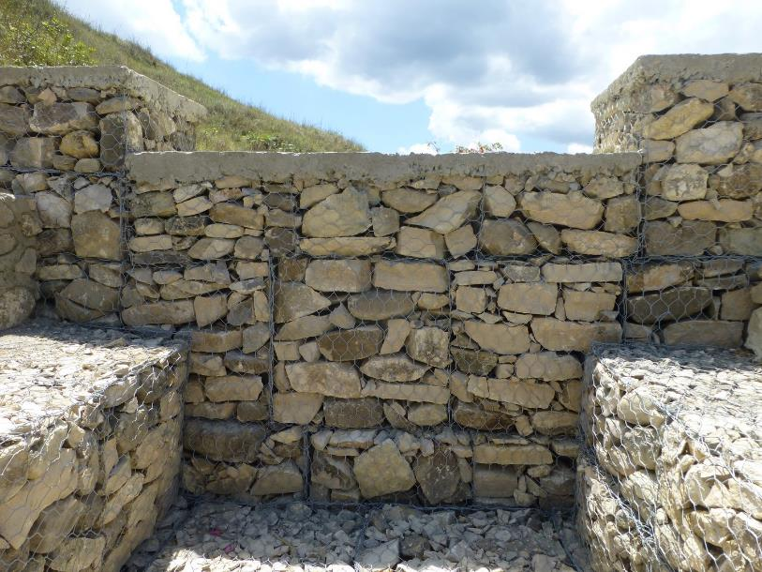
Seuil gabion SG1-Glacis chez Damus Frantz
Ravine Glacis – Commune de Thomonde 1ère section Cabral
Le sous-sol de la ravine Glacis fournit des roches qui se délitent suivant des plans parallèles. Les roches étant ensuite posées à plat, le remplissage des gabions est régulier et satisfaisant.

Slide 12
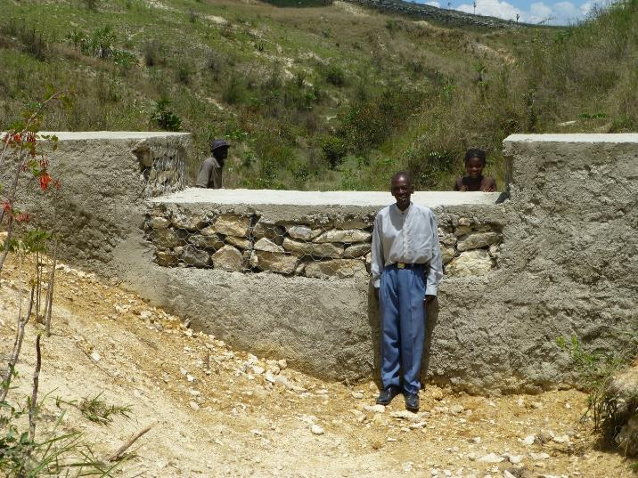
Seuil gabion SG1-Glacis chez Damus Frantz
Ravine Glacis – Commune de Thomonde 1ère section Cabral
Crépissage partiel
de la face amont du seuil

Slide 13
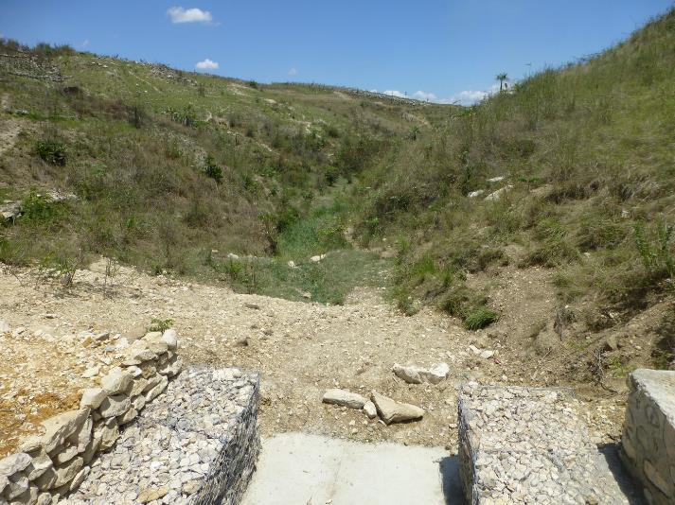
Seuil gabion SG1-Glacis chez Damus Frantz
Ravine Glacis – Commune de Thomonde 1ère section Cabral
Aval de la ravine Glacis présentant d’autres sites pour l’implantation d’ouvrages et de reboisement

Slide 14
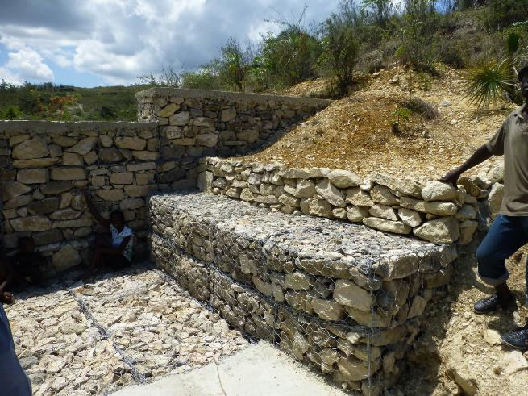
Seuil gabion SG1-Glacis chez Damus Frantz
Ravine Glacis – Commune de Thomonde 1ère section Cabral
Muret provisoire en pierres sèches
Pour border le radier rive gauche, l’ingénieur ne disposait pas de gabions, ni de ciment, pour faire un muret identique à celui de la rive droite.
Il a donc construit un muret provisoire en pierres sèches. Puis, quand il a disposé de nouveaux crédits dans sa caisse d’avance, il l’a remplacé par un muret en maçonnerie.
La réalisation finale peut être visionnée dans la diapo suivante.

Slide 15
Seuil gabion SG1-Glacis chez Damus Frantz
Ravine Glacis – Commune de Thomonde 1ère section Cabral
Finitions Ouvrage SG1-Glacis
Rive gauche : le gabion de la rive gauche est surmonté d’un muret en maçonnerie.
En amont des 2 murets, il faudra végétaliser rapidement les versants à proximité de l’ouvrage.
La partie aval des gabions constituant le radier a été maçonnée pour faire fonction de bêche

Slide 16
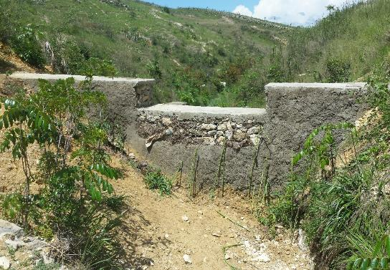
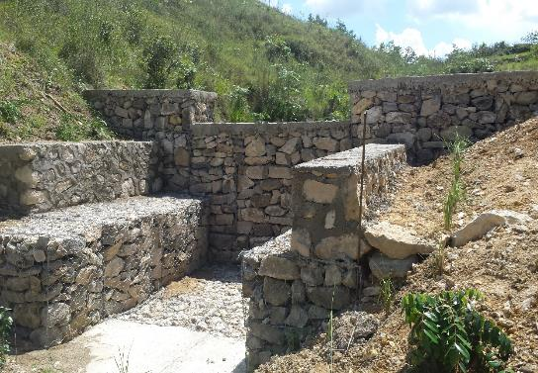
Végétalisation à proximité du seuil gabion SG1
Seuil gabion SG1-Glacis chez Damus Frantz
Ravine Glacis – Commune de Thomonde 1ère section Cabral
Roseaux plantés en amont
Photo Dieulès Mozard
6 mai 2016
Vétivers plantés sur le versant

Slide 17

Retour à l’index
SEUIL GABION SG2-Carrefour Clermenceau Régis
Kaye Linès
Carrefour Clermenceau Registre
Commune de Thomonde 1ère section Cabral
PROGEBA Programme de Gestion de l’Eau dans le Bassin Artibonite
SOS Enfants sans Frontières 56, rue de Tocqueville 75017 PARIS www.sosesf.org

Slide 18
SG2-Carrefour Clermenceau
Dates du Chantier | 16 mars 2016 – 23 mars 2016
Coordonnées GPS | N 18°59’57,9’’ W 72°0 ,00’43,5’’
Localisation | Le seuil gabion SG2 a été réalisé sur la ravine Kaye Linès, affluent de la rivière Thomonde. Cet ouvrage conjugue ses effets antiérosifs avec SG3 situé en aval.
Choix de l’implantation | Prévention d’une érosion remontante dans la ravine (headcut). Protection du chemin de Bernaco à Baille Tourrible Facilité d’accès à ce chantier, parce que situé à proximité de la route de Bernaco à Baille Tourrible. L’implantation de SG2 a été raisonnée pour qu’il soit complémentaire de SG3 situé en aval.
Choix du type d’ouvrage | Le choix d’utiliser des gabions s’explique par la nature du sol très argileux (vertisol de bas de pente). Signalons qu’un début de végétalisation avec vétiver, roseaux et des bois repousse a été réalisé par l’équipe de SOS ESF.
Caractéristiques techniques | En résumé, SG2 comporte un seuil gabion et un radier avec 2 murets latéraux. La partie supérieure de l’ouvrage est recouverte d’une chape en béton et la face amont du seuil est partiellement crépie dans sa partie inférieure. Un seuil en gabions : Longueur totale L1 = 6,70m, longueur du déversoir entre les ailes L2 = 3,0m, épaisseur du seuil B=b= 1,00m, épaisseur du béton de surface (chape) = 0,15m Un radier en aval, de 3,00m X 2,00m, avec 2 murets latéraux en maçonnerie servant de contrefort de longueur Lr2 =2,50m, hauteur hors sol Hm = 0,70m, épaisseur b = 0,40m Une bêche en aval du radier de 0,70m d’épaisseur, 0,50m de profondeur et 3,00m de longueur en travers de la ravine. Chape de béton sur le déversoir et les ailes du seuil pour assurer une meilleure durabilité de l’ouvrage. Epaisseur = 0,15m. Crépissage partiel de la face amont du seuil d’une épaisseur de 0,10m à 0,15m pour favoriser l’accumulation des sédiments. Végétalisation réalisée avec du gliricidia, du vétiver et des roseaux. Se reporter au tableau de cotations et aux photos ci-dessous.

Slide 19
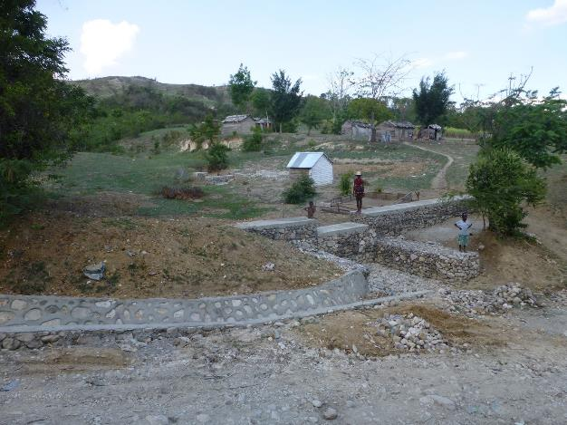
Fossé trapézoïdal FT12-Bernaco
SG2-Carrefour Clermenceau
SG3-Carrefour Clermenceau
Pour protéger le chemin des eaux de ruissellement, l’aménagement comprend :
2 seuils gabion SG2-Carrefour Clermenceauet SG3-Carrefour Clermenceau
1 fossé trapézoïdal, dont les eaux viennent buter sur l’aile gauche de SG3-Thomonde (la vitesse du courant en est diminuée).
Photo Michel Brochet 7 avril 2016

Slide 20
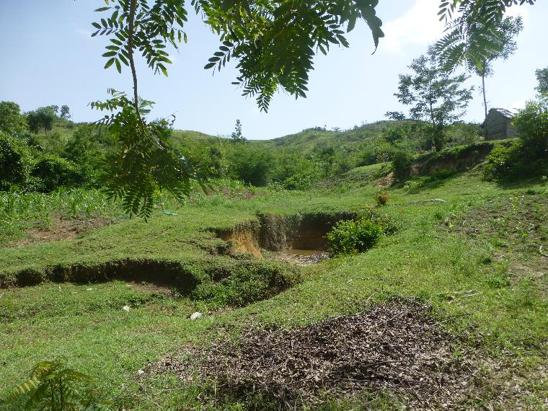
Seuil gabion SG2-Carrefour Clermenceau Kaye Linès
Carrefour Clermenceau – Commune de Thomonde 1ère section Cabral
Site avant aménagement

Slide 21
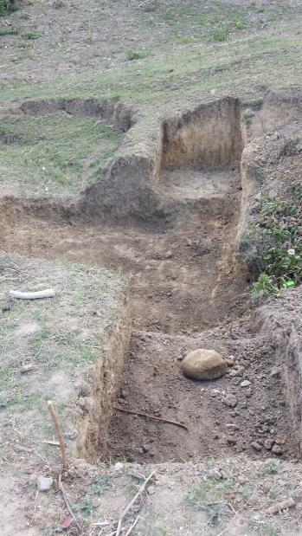
Seuil gabion SG2-Carrefour Clermenceau Kaye Linès
Carrefour Clermenceau – Commune de Thomonde 1ère section Cabral
Début de construction : 16 mars 2016
Fin de construction : 23 mars 2016
Chef de chantier :
Boss Joselin Cantave
1 firme participante :
Valcin Construction
Photo Dieulès Mozard

Slide 22
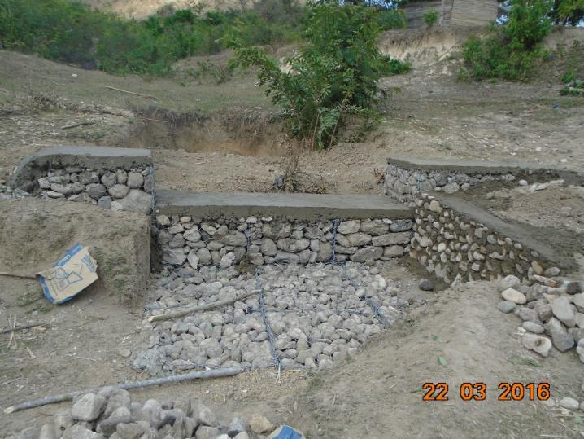
Seuil gabion SG2-Carrefour Clermenceau Kaye Linès
Carrefour Clermenceau – Commune de Thomonde 1ère section Cabral
L1 = 6,70 m
0,50 m
L2 = 3,00 m

Slide 23
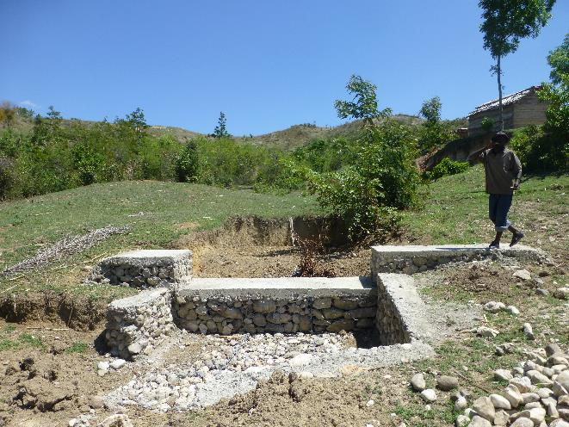
Seuil gabion SG2-Carrefour Clermenceau Kaye Linès
Carrefour Clermenceau Registre – Commune de Thomonde 1ère section Cabral

Slide 24
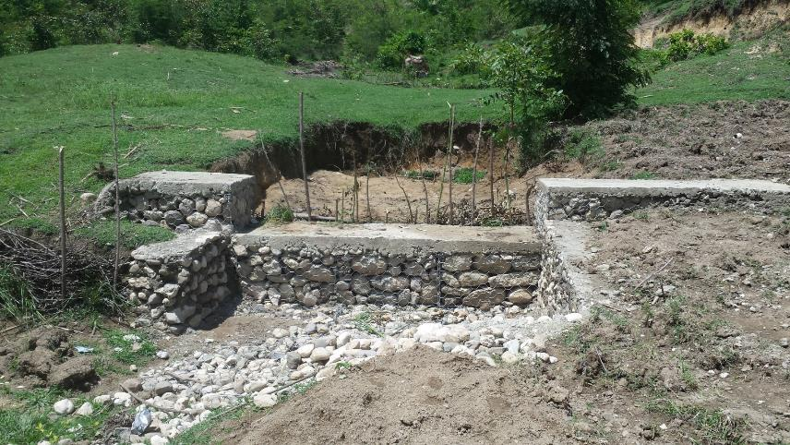
Seuil gabion SG2-Carrefour Clermenceau Kaye Linès
Carrefour Clermenceau Registre – Commune de Thomonde 1ère section Cabral
Touffes de vétiver plantés
Bois repousse

Slide 25
Retour à l’index
SEUIL GABION SG3-Carrefour Clermenceau
Carrefour Clermenceau Registre
Ravine Carrefour Clermenceau Régistre
Commune de Thomonde 1ère section Cabral
PROGEBA Programme de Gestion de l’Eau dans le Bassin Artibonite
SOS Enfants sans Frontières 56, rue de Tocqueville 75017 PARIS www.sosesf.org

Slide 26
Dates du Chantier | 16 mars 2016 – 23 mars 2016
Coordonnées GPS | N 18°59’ 57.4’’ W 72°00’43.9’’
Localisation | Le seuil gabion SG3-Carrefour Clermenceau a été réalisé sur la ravine Clermenceau Régis, affluent de la rivière Thomonde. Cet ouvrage conjugue ses effets antiérosifs avec SG2-Carrefour Clermenceau situé en amont.
Choix de l’implantation | Arrêt d’une érosion régressive Protection du chemin de Bernaco à Baille Tourrible Facilité d’accès à ce chantier, parce que situé à proximité du chemin de Bernaco à Baille Tourrible Aménagement ayant une très bonne visibilité en bord de chemin, dont le suivi sera facilité Site très fréquenté car situé à proximité d’un petit marché.
Choix du type d’ouvrage | Le choix d’utiliser des gabions s’explique par la nature du sol très argileux (vertisol de bas de pente). Signalons qu’un début de végétalisation avec vétiver, roseaux et des bois repousse a été réalisé par l’équipe de SOS ESF.
Caractéristiques techniques | En résumé, SG3-Carrefour Clermenceau comporte un seuil gabion, un radier et deux contreforts latéraux en gabions. La partie supérieure de l’ouvrage est recouverte d’une chape en béton et la face amont du seuil est partiellement crépie dans sa partie inférieure. Un seuil en gabions : ₒ Longueur totale L1 = 17,00m, longueur du déversoir entre les ailes L2 = 2,50 m, épaisseur du seuil B=b= 1,00m, épaisseur du béton de surface (chape) = 0,15m Un radier en aval, de dimensions : Lr1 =5,00 m et Lr2 =4,00 m, avec 2 contreforts latéraux en gabions de 4X1X1m, hauteur hors sol Hm = 1,00m, épaisseur b = 1,00m Une bêche en aval du radier de 0,70 m d’épaisseur, 0,50 m de profondeur et 5,00 m de longueur en travers de la ravine. Chape de béton sur le déversoir et les ailes du seuil pour assurer une meilleure durabilité de l’ouvrage. Epaisseur = 0,15m. Crépissage partiel de la face amont du seuil d’une épaisseur de 0,10 à 0,15m d’épaisseur pour favoriser l’accumulation des sédiments. Végétalisation avec des roseaux et du vetiver

Slide 27

Seuil gabion SG3-Carrefour Clermenceau REGISTRE
Coordonnées GPS : N 18°59’ 57.4’’ W 72°00’43.9’’
Ravine Carrefour Clermenceau – Commune de Thomonde 1ère section Cabral
SG3-Carrefour Clermenceau
Début de construction : 16 mars 2016
Fin de construction : 23 mars 2016
Chef de chantier :
Boss Joas CLOCY
Firme :
ETGEC

Slide 28
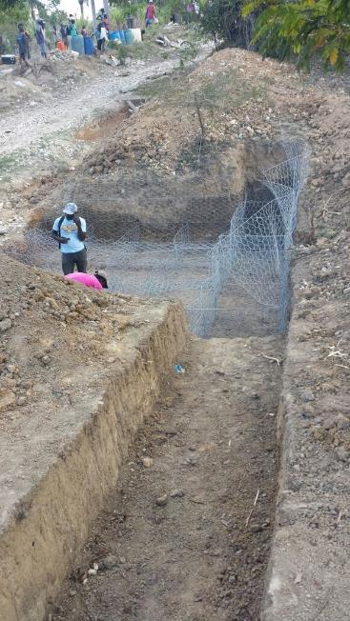
Seuil gabion SG3-Carrefour Clermenceau REGISTRE
Ravine Carrefour Clermenceau – Commune de Thomonde 1ère section Cabral
Pour protéger le chemin des eaux de ruissellement, l’aménagement comprend :
- 2 seuils gabion SG2 et SG3
-1 fossé trapézoïdal, dont les eaux viennent buter sur l’aile gauche de SG3 (la vitesse du courant en est diminuée).
Fouille des fondations de SG3
et pose des premiers gabions semelle
Photos Saintil Clossy

Slide 29

Seuil gabion SG3-Carrefour Clermenceau REGISTRE
Ravine Carrefour Clermenceau – Commune de Thomonde 1ère section Cabral
SG2-Carrefour Clermenceau
SG3-Carrefour Clermenceau
Fossé trapézoïdal FT12-Bernaco

Slide 30
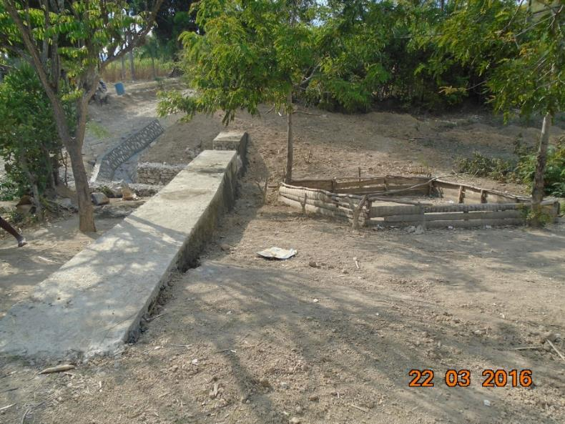
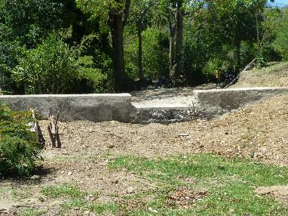
Seuil gabion SG3-Carrefour Clermenceau REGISTRE
Ravine Carrefour Clermenceau – Commune de Thomonde 1ère section Cabral
Amont du seuil
FT12-Bernaco et SG3-Carrefour Clermenceau

Slide 31
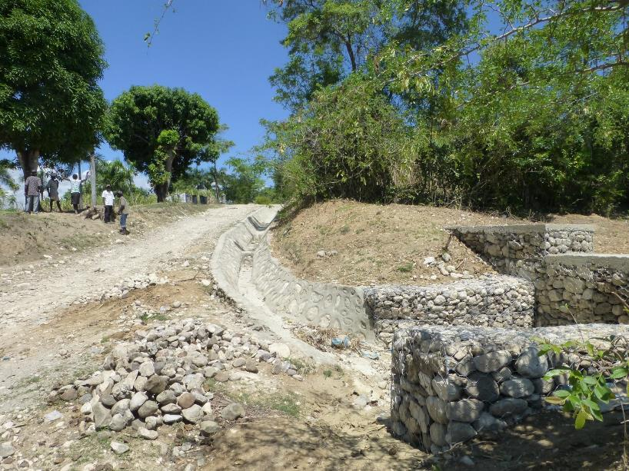
Seuil gabion SG3-Carrefour Clermenceau REGISTRE
Ravine Carrefour Clermenceau – Commune de Thomonde 1ère section Cabral
Jonction du fossé trapézoïdal et du radier SG3-Carrefour Clermenceau
Ensuite l’eau traverse le chemin
pour rejoindre une ravine qui débouche dans la rivière Thomonde.

Slide 32
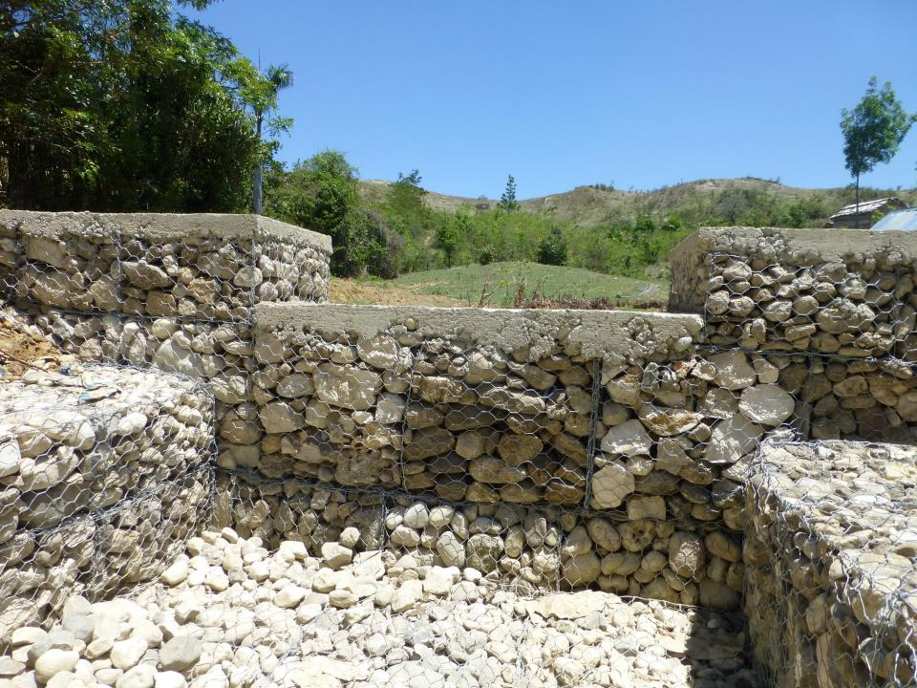
SG3-Carrefour Clermenceau
H1 = 0,50m
Ch = 0,15 m
L2 =3,00m

Slide 33
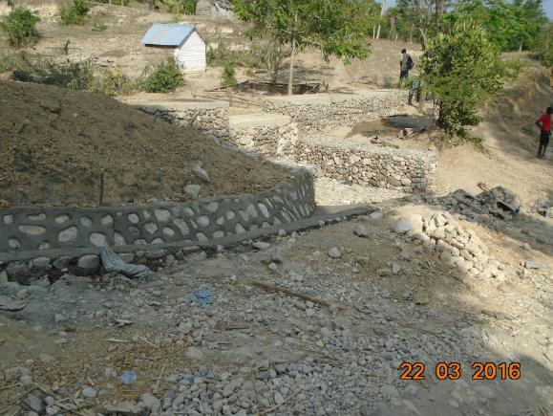
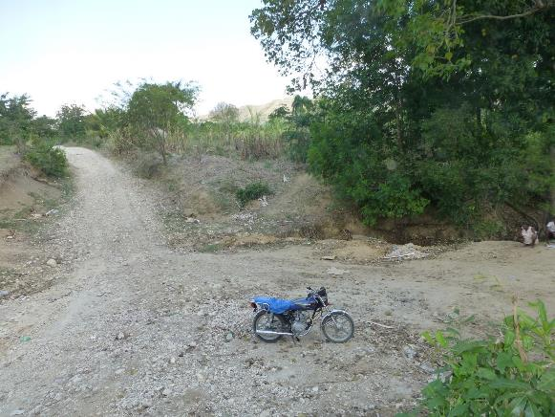
Chemin Bernacot
vers Thomonde
Vers Rivière Thomonde
CARREFOUR CLERMENCEAU REGISTRE
Il reste à aménager un radier pour traverser le chemin et un seuil gabion sur le bord droit du chemin pour stopper l’érosion régressive.

Slide 34

Réaliser une chape de béton
FINITIONS
SG3-Carrefour Clermenceau
Plantation touffes de vétiver

Slide 35
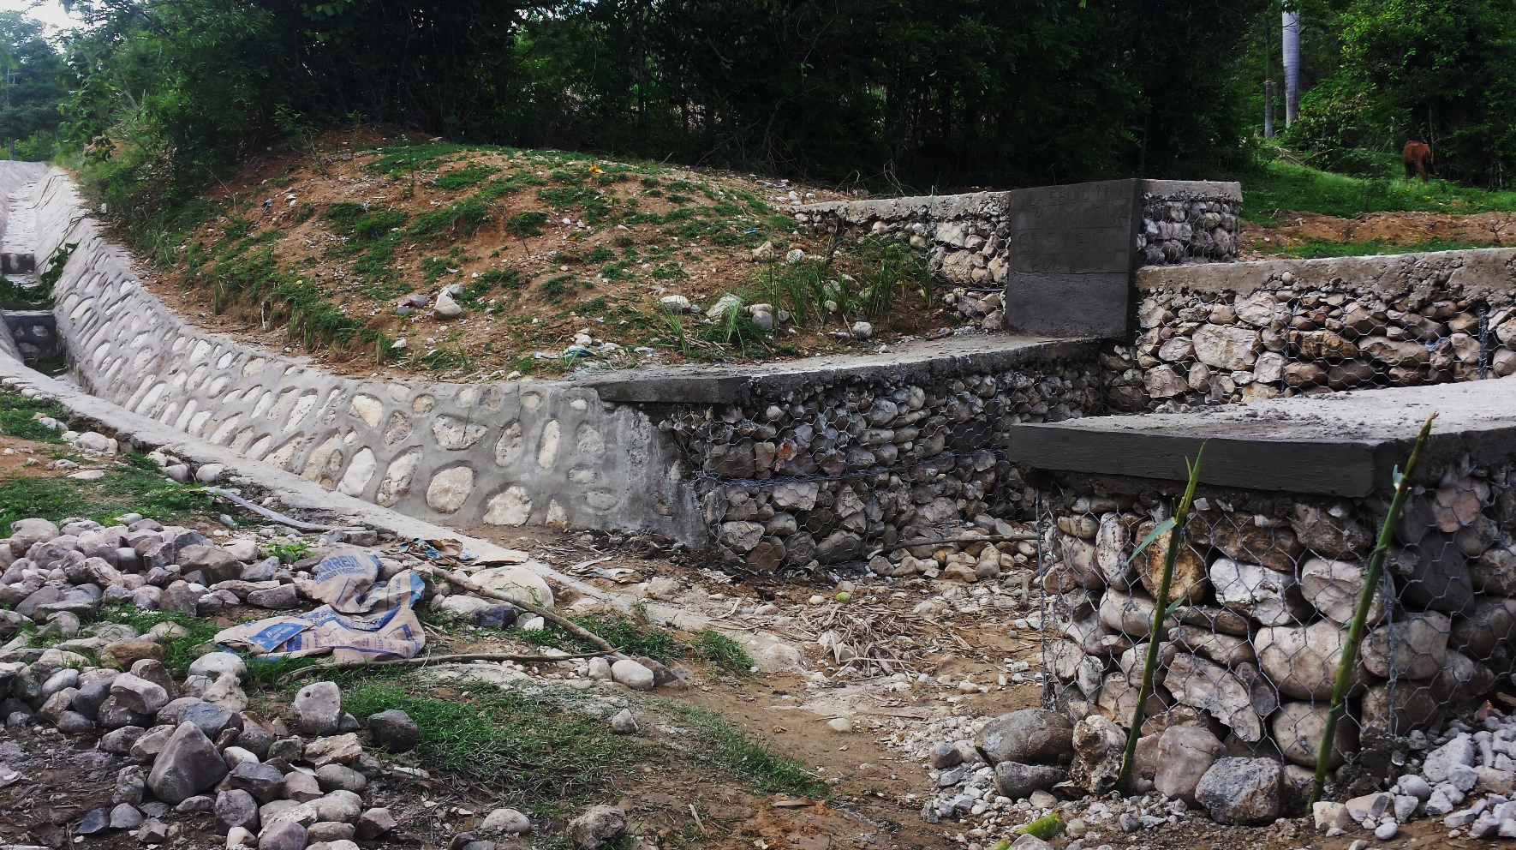
La chape réalisée au SG3-Carrefour Clermenceau
Touffes de vétivers plantés au Canal Trapezoidal #12
SG3-Carrefour Clermenceau
Roseaux plantés

Slide 36
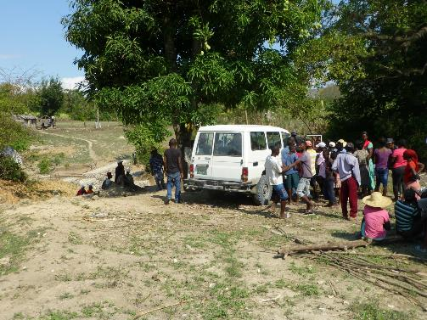
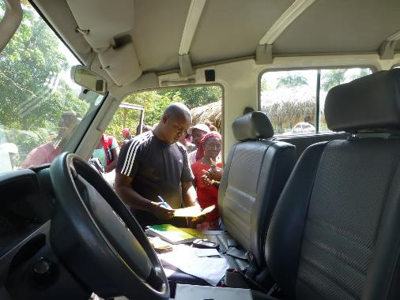
Seuil gabion SG3-Carrefour Clermenceau REGISTRE
Ravine Carrefour Clermenceau – Commune de Thomonde 1ère section Cabral
Modalités de transparence
Le matin du 7 avril, le responsable des chantiers est allé chercher à la banque à Hinche l’argent des payrolls, accompagnés des responsables signataires des conventions de travail (groupe eau, groupe roches, groupe manœuvres …) et de quelques témoins.
Jeudi 7 avril
Règlement des payrolls sur les chantiers par l’ingénieur Clossy et l’équipe de SOS ESF
Chaque bénéficiaire est appelé pour signer un reçu.

Slide 37
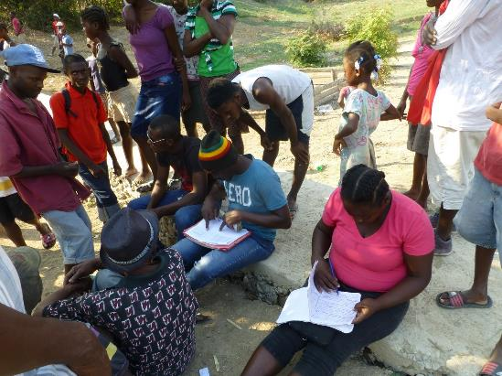
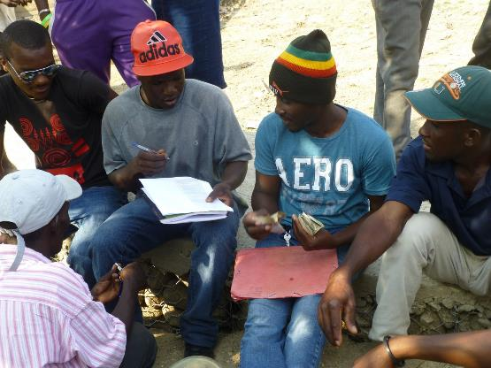
Seuil gabion SG3-Carrefour Clermenceau REGISTRE
Ravine Carrefour Clermenceau – Commune de Thomonde 1ère section Cabral
7 avril 2016
Paiement des hommes et des femmes ayant travaillé sur le chantier
7 avril 2016
Règlement par les travailleurs des chantiers de leurs frais de nourriture aux commerçantes

Slide 38

Retour à l’index
SEUIL RADIER SR4-La Pléïade
Ecole de la Pléïade à Cange
Commune de Thomonde 1ère section Cabral
PROGEBA Programme de Gestion de l’Eau dans le Bassin Artibonite
SOS Enfants sans Frontières 56, rue de Tocqueville 75017 PARIS www.sosesf.org

Slide 39
SR4-La Pléïade
Date du Chantier | 3 Novembre 2015 - 19 novembre 2015
Coordonnées GPS | N 18° 56’26.46’’ W 71°59’45.11’’
Localisation | Aménagement réalisé sur la ravine de La Pléïade, affluent de la ravine Cange (Ravine Ananas, qui se jette dans le lac de Péligre à Dlo Cange).
Choix de l’implantation | Protection de Péligre contre l’envasement par les sédiments : depuis la construction de la Route Nationale N°3, la ravine de la Pléïade reçoit beaucoup d’eaux de ruissellement chargées d’alluvions provenant des talus de la route. La construction à proximité de l’Ecole de La Pléïade constitue une référence pédagogique facilement observable pour un suivi-évaluation du comportement de l’ouvrage. La proximité de la route nationale permettait d’acheminer les matériaux de construction sans difficultés en toute saison.
Choix du type d’ouvrage | Il a été choisi de construire un seuil radier trapézoïdal car depuis la construction de la RN3, il y a un fort ruissellement à chaque épisode pluvieux avec transport de sédiments. L’ouvrage a donc été conçu pour résister à la pression exercée par les eaux de ruissellement chargées d’alluvions (éviter le risque de basculement). D’où les dimensions : Epaisseur du seuil à la base : 1,10 m et profondeur des fondations par rapport au sol en place : 1,20m. Le ferraillage du radier est solidaire de la poutre de libage et les 2 murets prévus ont été construits pour servir de contreforts. Rappelons que cette ravine a déjà bénéficié en 2007-2008 de la construction par Zanmi Lasanté Paris d’un premier bassin en amont de SR4, l’eau stockée servant à l’arrosage de pépinières et par la suite à un essai d’élevage de tilapias. La construction d’un 2ème bassin en aval de SR4 n’a pas été jugée utile car la population et l’Ecole La Pléïade bénéficie de l’adduction d’eau à partir de l’hôpital de Cange. Les premières observations suite aux épisodes pluvieux d’avril et de mai 2016 montrent que le seuil trapézoïdal est bien positionné car il permet un stockage d’eau important dont il faut observer l’évolution en saison sèche avant d’envisager l’utilisation la plus judicieuse (tilapias, …) et il n’y a pas eu contournement du seuil.
Caractéristiques techniques | SR4 comporte : Un seuil maçonné trapézoïdal Longueur totale L1= 15,80m, épaisseur à la base B =1,10m, épaisseur au déversoir b= 0,80m Longueur du déversoir entre les ailes L2 = 6,92m, Le parement aval du seuil a un fruit 20%. Poteaux : 2 poteaux de 2,50m aux extrémités, 1 poteau médian de 3 m, 2 poteaux de 3,70m de part et d’autre du déversoir Poutres horizontales du seuil : 1 poutre de libage (0,60X1,10), 1 poutre de chaînage (0,15X0,80) Un radier en aval, de 7,10m X 4m Hauteur des murets au-dessus de la dalle = 1,50m, Epaisseur des murets faisant contrefort = 0,60m Bêche de 8,30m X 0,80mX0,60m Ferraillage : 5 poteaux verticaux armés de 12 fers 3/8 et de cadres de fer ¼ espacés de 15 cm, 2 poutres horizontales : poutre de libage armée de 12 fers 3/8 et poutre de chaînage, sous le déversoir, armée de 4 fers 3/8 et de cadres de fers ¼ espacés de 20cm.

Slide 40
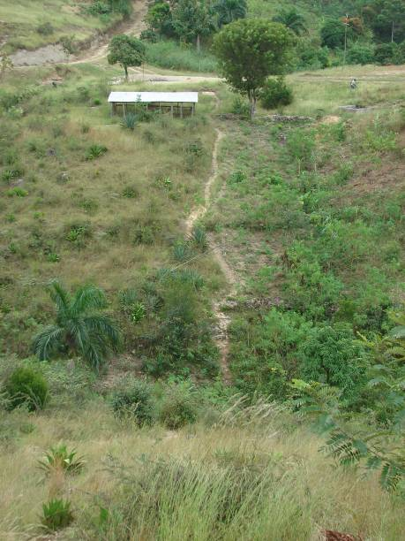
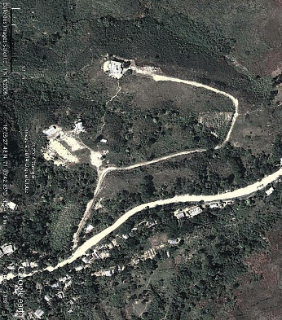
Emplacement prévu pour le seuil SR4-La Pléïade sur le terrain de l’école La Pléïade
N 18° 56’26.46’’ W 71°59’45.11’’

Slide 41
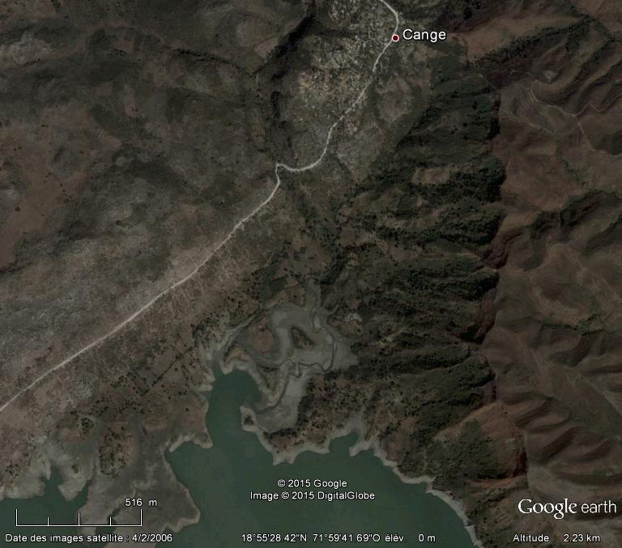
La ravine La Pléïade est un affluent de la Ravine Ananas, qui débouche dans le Lac de Péligre
Février 2006

Slide 42
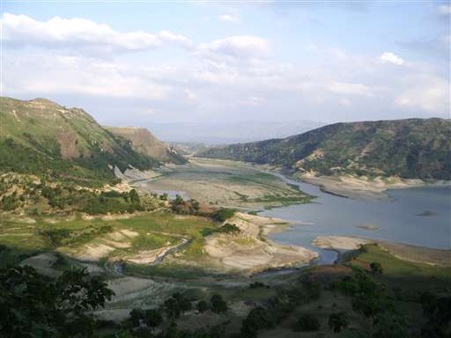
Embouchure de la ravine Ananas (Dlo Cange) dans le lac de Péligre

Slide 43
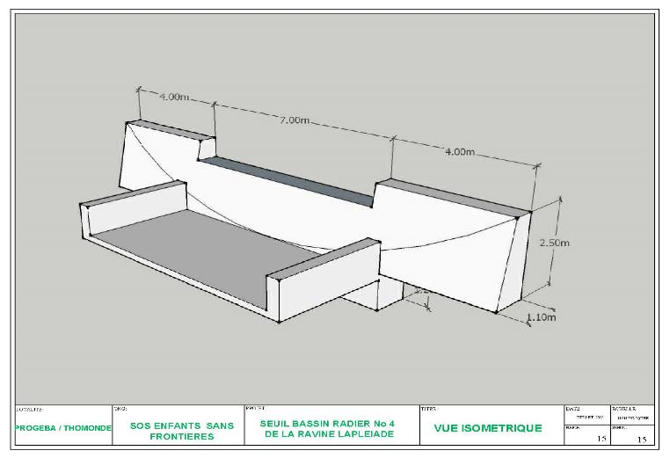
PROJET DU SEUIL RADIER TRAPEZOIDAL AVEC 2 CONTREFORTS
SR4-La Pléïade
Ecole La Pléïade à Cange– Commune de Thomonde 1ère section Cabral

Slide 44
SEUIL RADIER TRAPEZOIDAL AVEC 2 CONTREFORTS
PLAN TYPE : VUE EN PLAN

Slide 45
SEUIL RADIER TRAPEZOIDAL AVEC 2 CONTREFORTS
PLAN TYPE : COUPE (C)

Slide 46
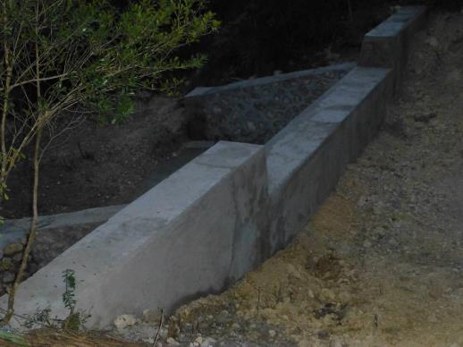
Seuil radier SR4-La Pléïade
Ecole La Pléïade à Cange – Commune de Thomonde 1ère section Cabral
Début de construction : 3 novembre 2015
Fin de construction : 19 novembre 2015
Chef de chantier :
Boss Wilnick Luzince
2 firmes participantes :
ETGEC
Valcin Construction
SR4-La Pléïade

Slide 47
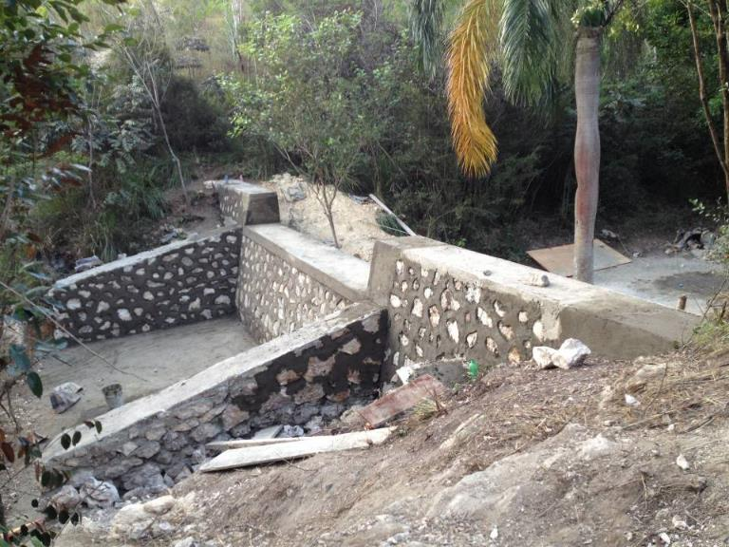
SEUIL RADIER TRAPEZOIDAL AVEC 2 CONTREFORTS
SR4-La Pléïade
Ecole La Pléïade à Cange – Commune de Thomonde 1ère section Cabral
SR4-La Pléïade

Slide 48
Retour à l’index
SEUIL BASSIN SB5-Glacis
Terrain Odiel Antoine
Ravine Glacis
Commune de Thomonde 1ère section Cabral
PROGEBA Programme de Gestion de l’Eau dans le Bassin Artibonite
SOS Enfants sans Frontières 56, rue de Tocqueville 75017 PARIS www.sosesf.org

Slide 49
SB5-Glacis
Dates du Chantier | 13 février 2016 – 15 mars 2016
Localisation | Le seuil bassin SB5 a été réalisé en amont de la Ravine Glacis, qui est un affluent de la rivière Thomonde. Le seuil bassin SB 5 a été construit sur le terrain de Duline Gabriel. Ce terrain avait été attribué précédemment à Odiel ANTOINE ; d’où la modification de la désignation de l’ouvrage.
Choix de l’implantation | Le bassin versant de la Ravine Glacis reçoit les eaux de ruissellement du chemin de Bernaco chargées de matériaux, car elle n’est pas boisée et sujette à une érosion produisant beaucoup de sédiments se dirigeant vers la rivière Thomonde. Le point d’implantation de l’ouvrage correspond à un resserrement de la ravine avec une très bonne possibilité d’ancrage dans les deux versants et la roche-mère à la base. L’emplacement du chantier était accessible, même en saison des pluies, ce qui évitait de retarder la réalisation de l’atelier pédagogique.
Choix du type d’ouvrage | Il a été choisi de construire un bassin en priorité pour disposer d’eau en vue des futures constructions dans la ravine Glacis : SG1 et murs secs à conforter (fiche N°13). Par ailleurs, l’ouvrage permet de disposer d’une réserve d’eau pour l’abreuvement du bétail, l’arrosage de pépinières et la lutte contre des départs d’incendie.
Caractéristiques techniques | En résumé, SB5 comporte : Un seuil maçonné vertical Longueur totale L1 = 14m, longueur du déversoir L2 = 5,10m, épaisseur=0,50m. Poteaux : 2 poteaux de 3,00m aux extrémités, 2 poteaux de 3,85 m de part et d’autre du déversoir, 1 poteau de 3,25 m au milieu du déversoir. La section d’un poteau est de 0,50x0,50 m Poutres horizontales du seuil : 1 poutre de libage (0,50X0,50), 1 poutre de chaînage (0,15X0,50) Un bassin adossé au seuil en aval Volume = 5,00 X 5,00 X 2,00m = 50,00 m3, épaisseur des murs : 0,50 m Poteaux : 5 poteaux de 0,50x0,50 m, longueur de 2,50 m. Un radier en aval, Lr1 = 4,48 et Lr2 = 5,60m, avec une bêche de 5,00 X 0,8 X0,60 m Murets latéraux servant de contrefort : hauteur Hmr : 1,20 m et épaisseur Emr = 0,50 m - Ferraillage Pour le seuil : 5 poteaux verticaux armés de 8 fers 3/8 et de cadres de ¼ espacés de 20 cm. Poutre de libage armée de 8 fers 3/8 Poutre intermédiaire armée de 6 fers 3/8 et de cadres de ¼ espacés de 20 cm. Poutre de chaînage sous le déversoir, armée de 4 fers 3/8 et de cadres de ¼ espacés de 20 cm. Pour le bassin : 5 poteaux verticaux armés de 8 fers 3/8 et de cadres de1/4 espacés de 20 cm. Le quadrillage du fond du bassin est armé de fers 3/8 espacés de 20cm.

Slide 50
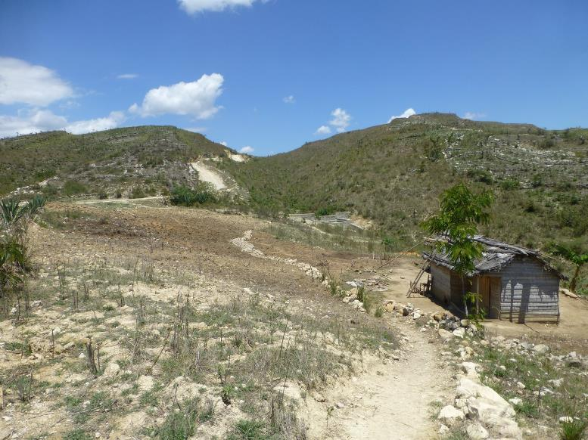
Seuil bassin SB5-Glacis chez Odiel ANTOINE
Coordonnées GPS : N 19°00’11.6’’ W 72°00’49.6’’
Commune de Thomonde Ravine Glacis Branche1
Chemin Bernacot, vers Baille Tourrible
SB5-Thomonde
Caye Odiel Antoine

Slide 51
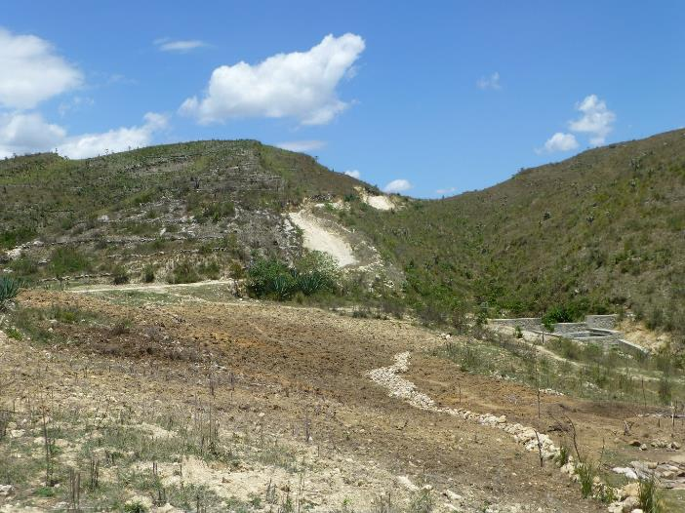
Seuil bassin SB5-Glacis chez Odiel ANTOINE
Commune de Thomonde Ravine Glacis Branche1
Fort ruissellement à partir de la tête de ravine auquel s’ajoute les eaux provenant du chemin.
SB5-Glacis
Photos Michel BROCHET
7 avril 2016

Slide 52
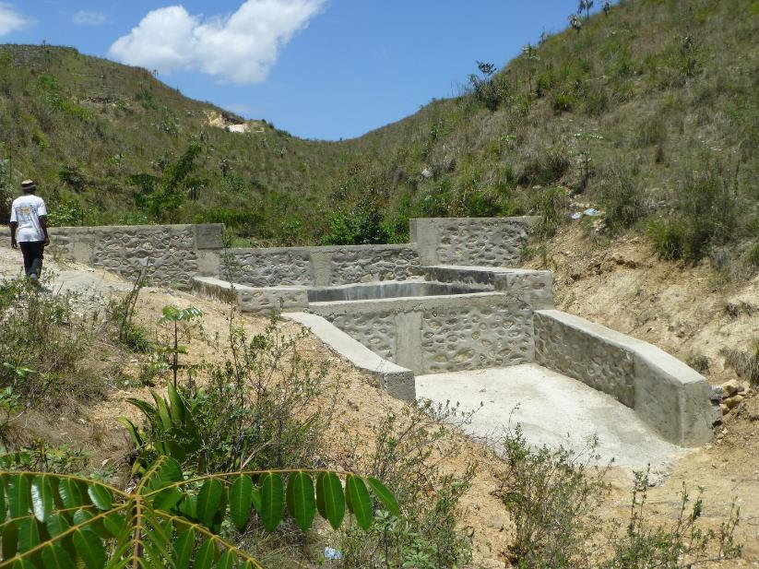
Seuil bassin SB5-Glacis chez Odiel ANTOINE
Commune de Thomonde Ravine Glacis Branche1
Début de construction : 13 février 2016
Fin de construction : 15 mars 2016
Chef de chantier : boss Josselin Cantave, Delile Jean-Louis, Maslot Registre, Joas CLOCY
Firmes participantes : Agroexpert Group

Slide 53
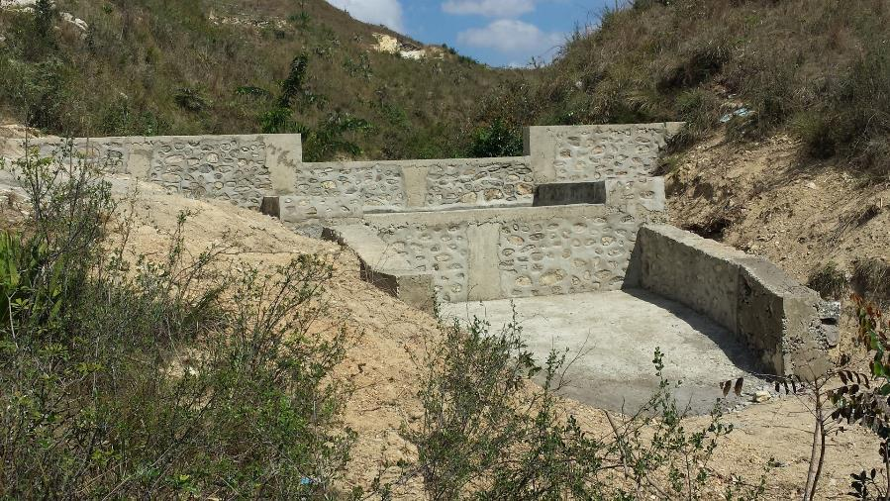
Longueur du seuil L1 = 13,55 m
Longueur du seuil entre les ailes L2 =4,75 m
Bassin = 5,00 X 5,00 X 2,00
Capacité totale de stockage V = 50,00 m3
Seuil bassin SB5-Glacis chez Odiel ANTOINE
Commune de Thomonde Ravine Glacis Branche1
L1
h1
L2
L1 | 13,55
L2 | 4,75
h1 | 0,60
H | 1,50
L1b | 5,00
L2b | 5,00
Hb | 2,00
Photos Michel Brochet
5 avril 2016

Slide 54
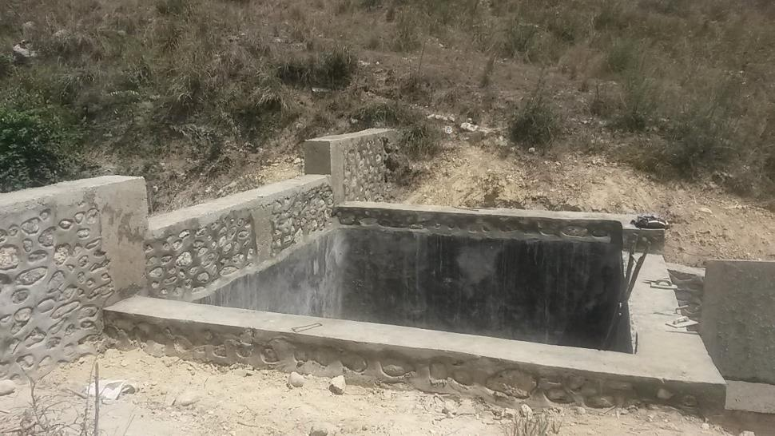
Seuil bassin SB5-Glacis chez Odiel ANTOINE
Commune de Thomonde Ravine Glacis Branche1
Stockage de 50 m3 d’eau

Slide 55
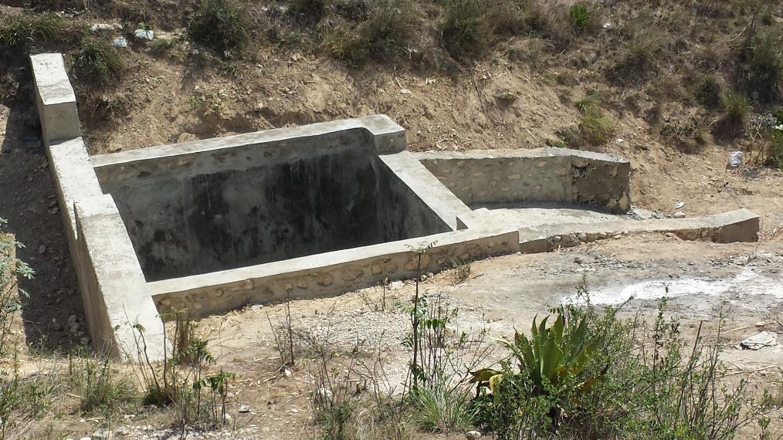
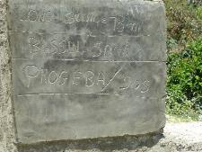
Seuil bassin SB5-Glacis chez Odiel ANTOINE
Commune de Thomonde Ravine Glacis Branche1

Slide 56
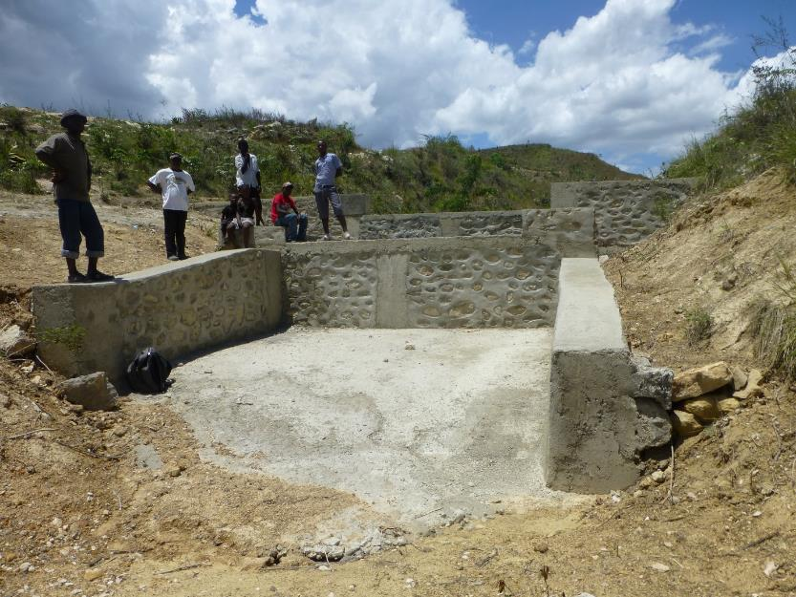
Seuil bassin SB5-Glacis chez Odiel ANTOINE
Commune de Thomonde Ravine Glacis Branche1
Bêche en aval du radier
SB5-Glacis

Slide 57
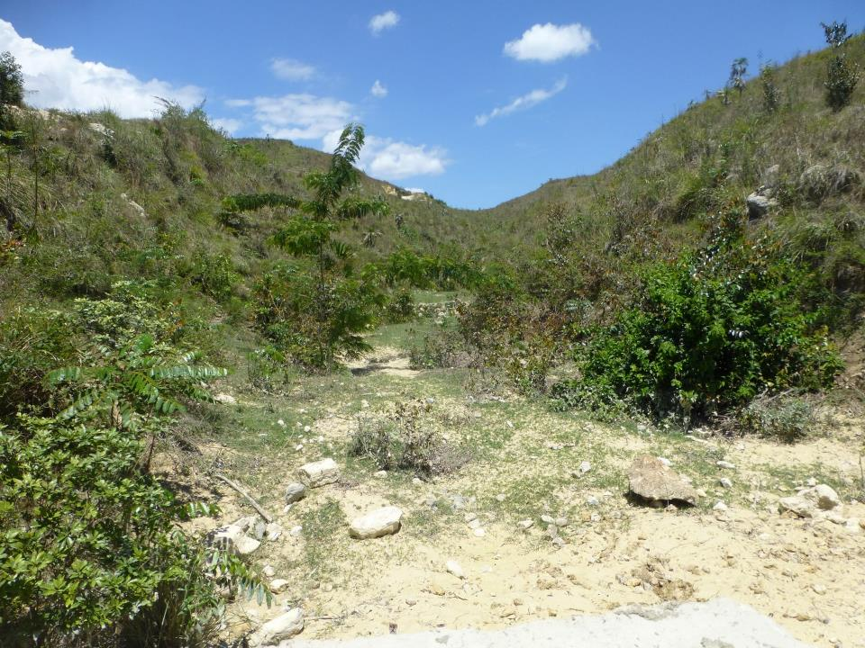
Recommandations de végétalisation en amont de SB5-Glacis
Essai plantation canne de bouche
Plantation roseaux

Slide 58
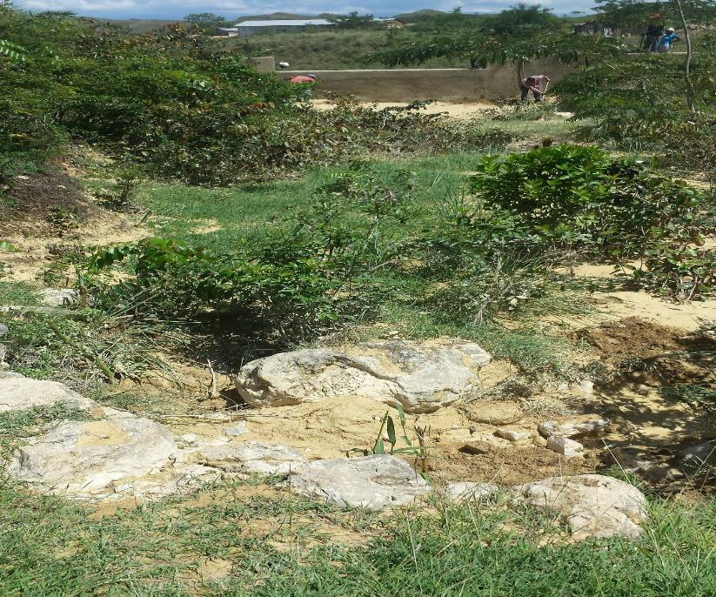
Roseaux plantés en amont de SB5-Glacis en mai 2016.

Slide 59

Recommandations de végétalisation
SB5-Glacis
Odiel Antoine
Ravine Glacis
Plantation candélabres + vétiver
Plantation vétiver + chiendent

Slide 60
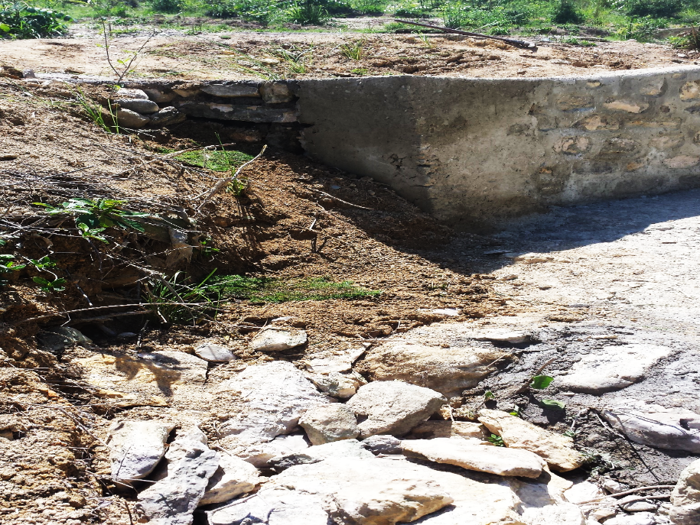
Vétivers plantés au SB5-Glacis
Chiendents plantés au SB5-Glacis
Réalisation : Saintil Clossy, Dieulès Mozard, Josselin Cantave et Odiel Antoine.
Mai 2016

Slide 61
SEUIL BASSIN SB6-Savane Plate
Kaye Madame Emanié
Savane Plate - Cange
Commune de Thomonde - 1ère section Cabral
PROGEBA Programme de Gestion de l’Eau dans le Bassin Artibonite
SOS Enfants sans Frontières 56, rue de Tocqueville 75017 PARIS www.sosesf.org

Slide 62
SB6-Savane Plate
Date du Chantier | 29 octobre 2015 – 1er Décembre 2015
Localisation | Le Seuil Bassin SB6 a été réalisé à Savane Plate, dans une ravine se jetant dans la rivière Féliciane, se jetant elle-même dans la rivière Thomonde. Propriétaire du terrain : Madame Emanié.
Choix de l’implantation | Ce qui a motivé le choix de ce site : L’accès à l’eau pour l’abreuvement du bétail, facilitant la consommation d’herbe sèche La lutte contre les départs d’incendie très fréquents dans cette zone L’accès à l’eau pour les usages domestiques dans une zone qui en est dépourvue La protection de la route nationale N°3 située en aval. De plus, à cet endroit, il était possible de construire un ouvrage, même en saison des pluies
Choix du type d’ouvrage | Il a été choisi de construire un seuil-bassin pour infiltrer de l’eau en amont du seuil et stocker une réserve dans le bassin car cette zone est particulièrement déficitaire en eau.
Caractéristiques techniques | En résumé, SB6 comporte : Un seuil maçonné Longueur totale L1 = 17,50m, longueur du déversoir L2 = 6,07m, épaisseur=0,60m. Poteaux : 2 poteaux de 2,00m aux extrémités, 2 poteaux intermédiaires de 2,00m entre le déversoir et l’extrémité, 2 poteaux de 3,20 m de part et d’autre du déversoir, 1 poteau de 3,25 m au milieu du déversoir. La section d’un poteau est de 0,60x0,60 m Poutres horizontales du seuil : 1 poutre de libage (0,50X0,60), 1 poutre de chaînage (0,15X0,60) Un bassin adossé au seuil, en aval Volume = 4,86 X 4,92X 1,33m = 31,80 m3, épaisseur des murs : 0,60 m Poteaux : 5 poteaux de 0,60x0,60 m, longueur de 1,50 m. Un radier en aval, Lr1 = 5,75 m et Lr2 = 3,50m, avec une bêche de 7,00 X 0,60 X 0,30 m Murets latéraux servant de contrefort : hauteur Hmr : 0,60 m et épaisseur Emr = 0,40 m Ferraillage Pour le seuil : 7 poteaux verticaux armés de 8 fers 3/8 et de cadres de ¼ espacés de 20 cm. Poutre de libage armée de 8 fers 3/8. Poutre de chaînage sous le déversoir, armée de 4 fers 3/8 et de cadres de ¼ espacés de 20 cm. Pour le bassin : 5 poteaux verticaux armés de 8 fers 3/8 et de cadres de1/4 espacés de 20 cm. Le quadrillage du fond du bassin est armé de fers 3/8 espacés de 20cm.

Slide 63
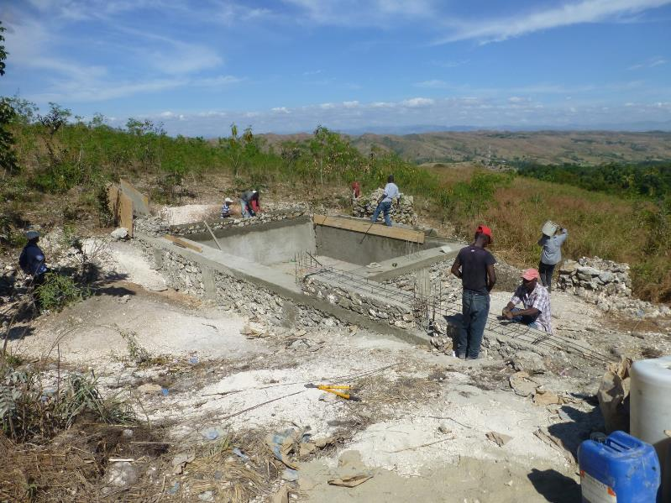
Seuil bassin SB6-Savane Plate Mme Emanié
Coordonnées GPS : N 18°57’45,2 ’’ W 72°00’26’’
Commune de Thomonde Savane Plate - Cange
Début de construction : 29 octobre 2015
Fin de construction : 1er décembre 2015
Chefs de chantier :
Joas CLOCY et Maslot Registre
Firme : GRIDEL
Photo : novembre 2015

Slide 64
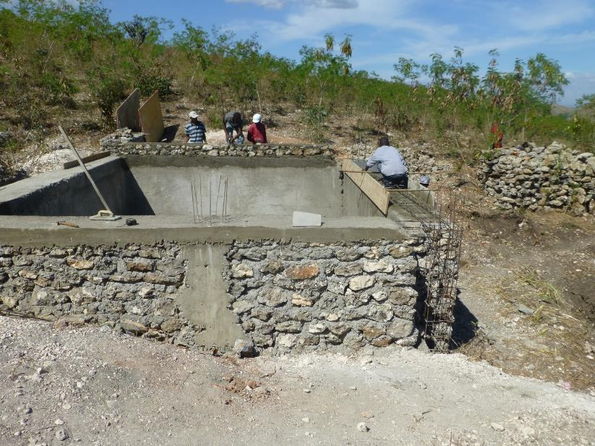
Seuil bassin SB6-Savane Plate Mme Emanié
Commune de Thomonde Savane Plate - Cange
Bassin
Liaison des ferraillages entre les poteaux et la poutre de chaînage.

Slide 65

Seuil bassin SB6-Savane Plate Mme Emanié
Commune de Thomonde Savane Plate - Cange
Photo Dieulès Mozard
2 décembre 2015

Slide 66

Seuil bassin SB6-Savane Plate Mme Emanié
Commune de Thomonde Savane Plate - Cange
La première pluie du 1er avril (110mm) n’a pas rempli le bassin.
Le ruissellement a apporté un peu d’alluvions en amont du seuil.
Volume du bassin = 39 m3
Photo : 8 avril 2016

Slide 67

Seuil bassin SB6-Savane Plate Mme Emanié
Commune de Thomonde Savane Plate - Cange
Vue du seuil en amont
H=0,65m

Slide 68

B=b
L2 = 6,00m
B=b = 0,60 m
Emr = 0,40m
Hmr= 0,60m
Emr
Radier
Hmr
SB6-Savane Plate

Slide 69

La bêche comprend :
2 poteaux
+
1 poutre en béton avec 4 fers 3/8
SB6-Savane Plate

Slide 70
Retour à l’index
SEUIL BASSIN SB7-Savane Plate
Terrain Cadet Françoine
Savane Plate
Commune de Thomonde 1ère section Cabral
PROGEBA Programme de Gestion de l’Eau dans le Bassin Artibonite
SOS Enfants sans Frontières 56, rue de Tocqueville 75017 PARIS www.sosesf.org

Slide 71
SB7-Savane Plate
Date du Chantier | 29 octobre 2015 – 1er décembre 2015
Localisation | Le Seuil Bassin SB7 a été réalisé à Savane Plate dans une ravine qui se jette dans la rivière Féliciane. Propriétaire du terrain : Cadet Françoine.
Choix de l’implantation | Ce qui a motivé le choix de ce site : Faciliter l’accès à l’eau pour l’abreuvement du bétail, facilitant la consommation d’herbe sèche Faciliter la lutte contre les départs d’incendie très fréquents dans cette zone Faciliter l’accès à l’eau pour les usages domestiques dans une zone qui en est dépourvue Permettre l’utilisation de l’eau pour parcelles maraîchères dans le fond frais situé en aval Améliorer la protection de la route nationale N°3 située en aval.De plus, à cet endroit, il était possible de construire un ouvrage, même en saison des pluies, car les matériaux peuvent être acheminés par la Nationale 3 proche du chantier.
Choix du type d’ouvrage | La roche mère permet de construire un seuil bassin-maçonné, qui complète les seuils en murs secs des précédents projets.
Caractéristiques techniques | SB7 comporte : Un seuil maçonné vertical Longueur totale L1 = 13,00m, longueur du déversoir L2 = 2,90m, épaisseur= 0,60m. Poteaux : 2 poteaux de 1,00m aux extrémités, poteaux de 2,70m de part et d’autre du déversoir, La section d’un poteau est de 0,60x0,60m Poutres horizontales du seuil : 1 poutre de libage (0,60X0,60), 1 poutre de chaînage (0,15X0,60) Un bassin décanteur adossé au seuil en aval 2,75 X 2,90 X 1,00= 7,97m3. Epaisseur des murs : 0,60m, Epaisseur du béton fond du bassin = 0,15m Le bassin principal Volume : = 4,05 X 5,10 X 1,62 = 33,50m3, Epaisseur des murs : 0,60m, Epaisseur du béton fond du bassin = 0,15m Poteaux : 5 poteaux de 0,60 X 0,6m, longueur de 2,00m. Un radier placé latéralement par rapport à l’axe central de l’aménagement. Il est réalisé sur le côté droit en regardant vers l’aval, pour bénéficier d’un affleurement rocheux tenant lieu de radier et bénéficier d’une hauteur au déversoir de seulement 1,40m (au lieu de 2,35 m). Lr1 = 3,40m et Lr2 = 3,95m Pas de bêche à l’extrémité du radier, car celui-ci est construit sur une dalle rocheuse affleurante. Un seul muret latéral: Lm = 3,95m Emr = 0,60m Ferraillage Pour le seuil : 4 poteaux verticaux armés de 12 fers 3/8 et de cadres de ¼ espacés de 20 cm. Poutre de libage armée de 12 fers 3/8. Poutre de chaînage sous le déversoir, armée de 4 fers 3/8 et de cadres de ¼ espacés de 20 cm. Pour le bassin : 6 poteaux verticaux armés de 8 fers 3/8 et de cadres de1/4 espacés de 20 cm. Le quadrillage du fond du bassin est armé de fers 3/8 espacés de 20cm.

Slide 72

Début de construction : 29 octobre 2015
Fin de construction : 1er décembre 2015
Chef de chantier : Boss Josselin Cantave, Delile Jean-Louis
Firmes participantes : Agro Service
Seuil bassin SB7-Savane Plate chez Cadet Françoine
Coordonnées GPS : N 18°57’48.9’’ W 72°00’26’’
Commune de Thomonde Savane Plate – Cange
RN3
Longueur du seuil = 13 m
Bassin de décantation = 2,75X2,90X1= 7,97 m3
Grand bassin = 4,05X5,10X1,62 = 33,50 m3
Capacité totale de stockage = 41,47 m3
Photo
8 avril 2016

Slide 73

Seuil bassin SB7-Savane Plate chez Cadet Françoine
En amont : régosol sur lequel le ruissellement des eaux de pluie est important

Slide 74


Seuil bassin SB7-Savane Plate chez Cadet Françoine

Slide 75

Seuil bassin SB7-Savane Plate chez Cadet Françoine
Déversoir latéral
Le déversoir n’est pas dans l’axe de la ravine.
Il est réalisé sur le côté droit en regardant vers l’aval, pour bénéficier d’un affleurement rocheux tenant lieu de radier et bénéficier d’une hauteur au déversoir de seulement 1,40m (au lieu de 2,35 m).
L2 = 2,90m
H = 0,50m
hauteur du seuil (entre les ailes) au-dessus du sol
La première pluie du 1er avril (110mm) a rempli les 2 bassins
SB7-Savane Plate

Slide 76

Seuil bassin SB7-Savane Plate chez Cadet Françoine
Radier sur dalle rocheuse
0,35m
1,40m
0,60m

Slide 77
Retour à l’index
SEUIL BASSIN SB8-Savane Plate
Terrain Emma Merçon
Savane Plate Cange
Commune de Thomonde - 1ère section Cabral
PROGEBA Programme de Gestion de l’Eau dans le Bassin Artibonite
SOS Enfants sans Frontières 56, rue de Tocqueville 75017 PARIS www.sosesf.org

Slide 78

Seuil bassin SB8-Savane Plate chez Madame Emma MERCON
Coordonnées GPS : N 18°57’50.9’’ W 72°00’30.5’’
Commune de Thomonde Savane Plate – Cange
Construction sur une ravine affluente de la rivière Féliciane, qui se jette dans la rivière Thomonde.
Début de construction : 14 novembre 2015
Fin de construction : 4 décembre 2015
Chef de chantier : boss Wilnick Luzince
Firmes participantes : Agroexpert Group
L2=5,10m
AMONT
H=0,50m
Photo Dieulès Mozard
4 décembre 2015

Slide 79
SB8-Savane Plate
Date du Chantier | 14 novembre 2015 – 4 décembre 2015
Localisation | Le seuil bassin a été réalisé sur Savane Plate, dans une ravine affluent de la rivière Féliciane. Celle-ci se jette dans la rivière Thomonde.
Choix de l’implantation | Le site choisi correspond à un point de resserrement de la ravine avec possibilité d’ancrage dans la roche-mère affleurante. Des entretiens, il ressort qu’à ce point de la ravine, il y a ruissellement en cas de pluie. Enfin, en aval du site, il y a un espace fertile sur un replat en amont d’un mur sec, où il est envisageable d’implanter des cultures maraîchères, si de l’eau est disponible à proximité. Autre point important pour le chantier : les roches sont disponibles sur place et le site est accessible aux camions pour acheminer du sable et du ciment.
Choix du type d’ouvrage | Cette ravine a déjà été aménagée depuis 1985-1986 (ODBFA) : de nombreux murs secs subsistent, efficaces pour accumuler en amont des sédiments. Cependant, dans cette zone, la contrainte majeure est le manque d’eau pour les usages domestiques et l’abreuvement du bétail, ce que la construction des murs secs n’a pas résolu. Il a donc été proposé à la Direction de PROGEBA de construire le seuil bassin N°8. Il faut signaler qu’un premier seuil bassin avait déjà été construit en amont de SB8 en 2013 sur les terrains de la famille Denis (capacité de stockage du bassin = 45 m3). Les deux seuils bassins sont distants de 1000m environ.
Caractéristiques techniques | Un seuil maçonné vertical Longueur totale = 14m, épaisseur=0,60m. Poteaux : 2 poteaux de 2,30m aux extrémités, 2 poteaux de 3 m de part et d’autre du déversoir, 1 poteau de 2,50m au milieu du déversoir La section d’un poteau est de 0,60x0,60 m Poutres horizontales du seuil : 1 poutre de libage (0,50X0,50) 1 poutre de chaînage (0,15X0,50) Un bassin adossé au seuil en aval Volume = 5,05 X 5,10 X 1,30m = 33,5 m3, épaisseur des murs : 0,50 m Poteaux : 5 poteaux de 1,70m de longueur et section de 0,50x0,50 m Un radier en aval, de 5,15m X 3m, avec bêche de 5,15m de longueur et murets latéraux servant de contrefort. Se reporter au tableau de cotations et aux photos ci-dessous.

Slide 80

Seuil bassin SB8-Savane Plate chez Madame Emma MERCON
Commune de Thomonde Savane Plate – Cange
Muret latéral du radier jouant le rôle de contrefort sur la paroi aval du bassin
0,35m
Bêche à l’aval du radier :
Poutre avec 4 fers 3/8.
AVAL

Slide 81

Seuil bassin SB8-Savane Plate chez Madame Emma MERCON (vue latérale)
Commune de Thomonde Savane Plate – Cange
Chef de chantier :
boss Wilnick Luzince

Slide 82

Seuil bassin SB8-Savane Plate chez Madame Emma MERCON
Commune de Thomonde Savane Plate – Cange
AMONT
AVAL
Longueur du seuil L1 = 14 m
Longueur du seuil entre les ailes L2 = 5,10 m
Bassin = 5,05 X 5,10 X 1,30
Capacité totale de stockage V = 33,50 m3

Slide 83

Seuil bassin SB8-Savane Plate chez Madame Emma MERCON (vue latérale)
Commune de Thomonde Savane Plate – Cange
Emb=0,50m
B=b =0,60m

Slide 84


SB8-Savane Plate
chez Madame Merçon
Chantiers PROGEBA à Savane Plate - Novembre et décembre 2015
Aménagement réalisé sous la responsabilité de boss Wilnick LUZINCE

Slide 85

Seuil bassin SB8-Savane Plate chez Madame Emma MERCON
Commune de Thomonde Savane Plate – Cange
La première pluie du 1er avril 2016 (110mm) a rempli le bassin SB8-Savane Plate
Photo Michel Brochet
5 avril 2016

Slide 86


Seuil bassin SB8-Savane Plate chez Madame Emma MERCON
Commune de Thomonde Savane Plate – Cange
NB : SB8-Savane Plate complète l’aménagement de la ravine Grosse Plaine où avait été construit en amont en juillet 2013 un seuil bassin (Famille Denis).
Capacité du bassin = 45 m3
Les 2 seuils sont distants d’environ 1000m.
Stockage de 33,5 m3 d’eau
Photos Michel Brochet
5 avril 2016

Slide 87
Retour à l’index
SEUIL BASSIN SB9-Savane Plate
Terrain Lexius Pacombe
Ravine Savane Plate Cange
Commune de Thomonde 1ère section Cabral
PROGEBA Programme de Gestion de l’Eau dans le Bassin Artibonite
SOS Enfants sans Frontières 56, rue de Tocqueville 75017 PARIS www.sosesf.org

Slide 88
SB9-Savane Plate
Date du Chantier | 24 novembre 2015 – 3 mars 2016
Localisation | Le seuil bassin SB9 a été réalisé dans la ravine Savane Plate, affluent de la ravine Ananas, qui se jette dans Dlo Cange débouchant elle-même dans le lac de Péligre. Propriétaire du terrain : Lexius Pacombe
Choix de l’implantation | Ce qui a motivé le choix de ce site : La construction de ce seuil bassin correspond à la poursuite de l’aménagement de la ravine Savane Plate débuté en 2010 par Zanmi Lasanté Paris (ZLP) qui avait construit deux seuils bassins en amont. Suite à la construction de SB9, un seuil en pierres sèches sera réhabilité : CF. fiche N°13. Sa situation dans une ravine encaissée permettra d’arroser des pépinières maraîchères à proximité. De plus, avec le souci de limiter les retards du projet, ce site a été sélectionné, car il était possible d’ouvrir un chantier même en saison des pluies. En effet, les matériaux pouvaient être acheminés par la Nationale 3 proche du chantier.
Choix du type d’ouvrage | Le seuil bassin SB9 complète les nombreux murs secs construits dans cette ravine, car il permet de stocker des réserves d’eau, bien nécessaires pour les usages domestiques et l’élevage dans cette zone peuplée, proche de Cange. Cette réserve d’eau supplémentaire peut contribuer aussi à la lutte contre les départs d’incendie. La situation de SB9 dans une ravine relativement encaissée et fertile permettra d’arroser des pépinières maraîchères à proximité.
Caractéristiques techniques | SB9 comporte : Un seuil maçonné Longueur totale L1 = 11,70m, longueur du déversoir L2 = 3,35m, épaisseur= 0,60m. Poteaux : 2 poteaux de 1,50m aux extrémités, 2 poteaux de 3,70m de part et d’autre du déversoir. La section d’un poteau est de 0,60 x 0,60m Poutres horizontales du seuil : 1 poutre de libage (0,60 X 0,60), 1 poutre de chaînage (0,15 X 0,60) - Un bassin décanteur adossé au seuil en aval 3,10 X 3,52 X 1,25= 13,64m3 Epaisseur des murs : 0,60m, Epaisseur du béton fond du bassin = 0,15m Le bassin principal Volume : = 5,05 X 5,15X 1,90 = 49,41m3 Epaisseur des murs : 0,60m, Epaisseur du béton fond du bassin = 0,15m, Poteaux : 8 poteaux de 0,60 X 0,60m, longueur de 2,50m. Un radier Lr1 = 5,30m et Lr2 = 4,30m, Hauteur des murets Hmr = 0,40m épaisseur du muret Emr = 0,40m Bêche à l’extrémité du radier 5,30 X 0,60 X 0,80. Ferraillage Pour le seuil : 4 poteaux verticaux armés de 12 fers 3/8 et de cadres de ¼ espacés de 20 cm. Poutre de libage armée de 12 fers 3/8. Poutre de chaînage sous le déversoir, armée de 4 fers 3/8 et de cadres de ¼ espacés de 20 cm. Pour le bassin principal : 8 poteaux verticaux armés de 12 fers 3/8 et de cadres de1/4 espacés de 20 cm. Le quadrillage du fond du bassin est armé de fers 3/8 espacés de 20cm.

Slide 89

Seuil bassin SB9-Savane Plate chez Lexius Pacombe
Coordonnées GPS : N 18°57’31 ’’ W 72°00’28’’
Commune de Thomonde Savane Plate - Cange
Début de construction : 24 novembre 2015
Fin de construction : 3 mars 2016
Chefs de chantier :
Boss Joas Clocy, Jocelyn Cantave
Delile Jean-Louis
Firmes participantes :
GRIDEL
Valcin Construction
La ravine Savane Plate est un affluent de la Ravine Ananas, qui se jette à Dlo Péligre

Slide 90

Seuil bassin SB9-Savane Plate chez Lexius Pacombe
Seuil vertical L1 = 11,70m
Bassin de décantation v = 13,64 m3
Bassin principal V = 49,41 m3

Slide 91

Seuil bassin SB9-Savane Plate chez Lexius Pacombe
Commune de Thomonde Savane Plate - Cange
SB9-Savane Plate est implanté entre 2 seuils en pierres sèches (ODBFA/1985)
Les bassins ont été remplis dès la pluie du 1er avril 2016 (110 mm)
Mur sec consolidé ultérieurement
par une chape de béton
Cf. ouvrage pédagogique S13.

Slide 92

SB9-Savane Plate
Radier + bêche

Slide 93

FINITIONS
V=49,4 l m3
v=13,6 m3
L1=11,70m
L2=3,35m
B=b=0,60m
SB9-Savane Plate
H=1,20m

Slide 94

Seuil bassin SB9-Savane Plate chez Lexius Pacombe
Commune de Thomonde Savane Plate - Cange
Préparation de la réception du chantier, le 5 avril 2016 : programmation des finitions

Slide 95


Seuil bassin SB9-Savane Plate chez Lexius PacombeCommune de Thomonde Savane Plate - Cange
FINITIONS
Risque de déchaussement par ruissellement entre le muret latéral et le versant.
A prévoir : adjoindre un prolongement du muret et la végétalisation pour améliorer la durabilité
En cours : finition du muret du radier (adossé au versant) pour éviter un ruissellement latéral
Photo : 5 avril 2016
Photo : 15 avril 2016

Slide 96

FINITIONS
VEGETALISATION
Demande de finition le 5 avril :
plantation de vétiver et « candélabre garde maison »
SB9- Savane Plate
Lexius Pacombe
Ravine Savane Plate
SB9-Thomonde

Slide 97

FINITIONS
Vétivers plantés au SB9-Savane Plate Lexcius Pacombe
SB9-Thomonde

Slide 98
Retour à l’index
SEUIL BASSIN SB10-Grosse Plaine
Terrain Vannier Charles
Ravine Grosse Plaine
Commune de Thomonde 1ère section Cabral
PROGEBA Programme de Gestion de l’Eau dans le Bassin Artibonite
SOS Enfants sans Frontières 56, rue de Tocqueville 75017 PARIS www.sosesf.org

Slide 99
SB10-Grosse Plaine
Date du Chantier | 19 novembre 2015 - 23 février 2016
Localisation | Le seuil bassin SB10 a été réalisé dans la ravine Grosse Plaine, affluent de la rivière Féliciane, qui se jette elle-même dans la rivière Thomonde. Propriétaire du terrain : Vanier Charles.
Choix de l’implantation | Ce qui a motivé le choix de ce site : Le seuil bassin SB10 contribue à améliorer les sources d’alimentation en eau du bétail (le propriétaire a un troupeau d’une vingtaine de bovins et, pendant la saison sèche, il est très difficile d’assurer un abreuvement suffisant des animaux. Cette réserve d’eau supplémentaire contribuera à la lutte contre les départs d’incendie et particulièrement la protection d’un boisement relique à base d’acajou qui couvrait toute la zone de Grosse Plaine. Le bassin versant en amont de SB10 est alimenté également par les eaux de ruissellement du chemin allant vers Kaye Epin. Intérêt pédagogique du fait des facilités d’observation à partir du chemin.
Choix du type d’ouvrage | Le seuil est placé en travers d’un bassin versant de faible inclinaison, jouant un rôle d’impluvium. D’où, une longueur de 27m et une faible hauteur au-dessus du sol (0,50 à 1m) A la différence des seuils dans les ravines, qui subissent de fortes poussées hydrostatiques, ce type d’ouvrage peut être considéré comme un impluvium. Compte tenu des problèmes d’incendie dans cette partie du Plateau Central, ce type d’ouvrage peut être recommandé dans de nombreux sites des bassins versants en amont de Péligre. Suite aux pluies du mois de mai 2016, le bassin a été rempli d’eau.
Caractéristiques techniques | SB10 comporte : Un seuil maçonné vertical Longueur totale L1 = 27m, longueur du déversoir L2 = 5,65m, épaisseur= 0,60m. Poteaux : 2 poteaux de 1,50m aux extrémités, 2 poteaux de 1,50m entre le déversoir et les extrémités 2 poteaux de 2,50m de part et d’autre du déversoir, 1 poteau de 2,00mau milieu du déversoir. La section d’un poteau est de 0,50 x 0,50m Poutres horizontales du seuil : 1 poutre de libage (0,50 X 0,50), 1 poutre de chaînage (0,15 X 0,50) Un bassin décanteur adossé au seuil en aval 1,70 X 6,20 X 0,80 = 8,45m3 Epaisseur des murs : 0,50m, Epaisseur du béton fond du bassin = 0,15m Le bassin principal Volume : = 6,20 X 6,40X 1,20 = 47,61m3, Epaisseur des murs : 0,50m, Epaisseur du béton fond du bassin = 0,15m Poteaux : 8 poteaux de 0,50 X 0,50m, longueur de 1,60m. Un radier Lr1 = 6,50m et Lr2 = 3,00m, Hauteur des murets Hmr = 0,50m et épaisseur du mur Emr = 0,30m Bêche en béton à l’extrémité du radier 6,50 X 0,70 X 0,60. Ferraillage Pour le seuil : poteaux verticaux armés de 8 fers 3/8 et de cadres de ¼ espacés de 20 cm. Poutre de libage armée de 8 fers 3/8. Poutre de chaînage sous le déversoir, armée de 4 fers 3/8 et de cadres de ¼ espacés de 20 cm. Pour le bassin principal : poteaux verticaux armés de 8 fers 3/8 et de cadres de 1/4 espacés de 20 cm. Le quadrillage du fond du bassin est armé de fers 3/8 espacés de 20cm.

Slide 100

Seuil bassin SB10-Grosse Plaine
Vannier Charles
Coordonnées GPS :
N 18°58’ 8.6’’ W 72°00’44.1’’
Commune de Thomonde Ravine Grosse Plaine

Slide 101

Seuil bassin SB10-Grosse Plaine Vannier Charles
Commune de Thomonde Ravine Grosse Plaine
Début de construction :
19 novembre 2015
Fin de construction :
23 février 2016
Chef de chantier :
Boss Maslot Registre
Firmes participantes :
Stratège
Agroservice
Vue de l’amont

Slide 102

Seuil bassin SB10-Grosse Plaine Vannier Charles
Commune de Thomonde Ravine Grosse Plaine
Fondations SB10-Grosse Plaine

Slide 103

Seuil bassin SB10-Grosse Plaine Vannier Charles
Commune de Thomonde Ravine Grosse Plaine
Seuil vertical L1 = 27m
Bassin de décantation
V = 8,45 m3
Bassin principal
V = 47,61 m3
Photo Dieulès Mozard

Slide 104
Seuil bassin SB10-Grosse Plaine Vannier Charles
Commune de Thomonde Ravine Grosse Plaine
L2 = 5,65 m
H = 1,00 m
L1 = 27 m

Slide 105

Seuil bassin SB10-Grosse Plaine Vannier Charles
Commune de Thomonde Ravine Grosse Plaine
Radier
Lr1 = 6, 30
Lr2 = 3,00 m
Bêche
Profondeur pb= 0,70 m
Largeur eb= 0,60 m

Slide 106

Seuil bassin SB10-Thomonde Vannier Charles
Commune de Thomonde Ravine Grosse Plaine
Détail : raccords du ferraillage poutre de chaînage/poteau

Slide 107

Seuil bassin SB10-Thomonde
Vannier Charles
Commune de Thomonde Ravine Grosse Plaine
Ligne sombre : trace de la surface de l’eau retenue devant le seuil après la pluie du 1er avril 2016 (110 mm)

Slide 108
FINITIONS
Ouverture d’un trou au burin dans le seuil pour faciliter le remplissage des bassins à l’occasion de faibles pluies
Seuil bassin SB10-Grosse Plaine
Vannier Charles
Commune de Thomonde
Ravine Grosse Plaine

Slide 109
Retour à l’index
AMENAGEMENT REALISE SUR UN TRONCON DU CHEMIN
DE SAVANE PLATE A EPIN
Chantier pédagogique PR11-de Savane Plate à Epin
Construction de bandes de roulement
PROGEBA Programme de Gestion de l’Eau dans le Bassin Artibonite
SOS Enfants sans Frontières 56, rue de Tocqueville 75017 PARIS www.sosesf.org

Slide 110
PR11-de Savane Plate à Epin
Date du Chantier | 02 décembre 2015 – 2 mars 2016
Localisation | Le site choisi en priorité pour l’aménagement se trouve sur le chemin allant de Savane Plate, via Grosse Plaine, à Epin et Palmary. C’était un passage difficile à franchir par les camions de collecte des mangues, étant donné la forte pente avec des affleurements rocheux. Altitude : 482 m Pente supérieure à 15%
Choix de l’implantation | Le choix a été fait d’améliorer un tronçon du chemin allant de Savane Plate à Caye Epin pour qu’il soit franchissable en toutes saisons par les véhicules Le transport par camion des mangues produites à Caye Epin, Palmary et Féliciane est rendu impossible en saison des pluies en raison d’affleurements rocheux en escalier sur une pente de plus de 10%. D’autre part, ce trajet devra être emprunté pour acheminer les matériaux vers les chantiers de la phase 2 de PROGEBA ; le chemin aménagé pourra ultérieurement servir de surface de récupération des eaux de ruissellement pour remplir des bassins sur les bas-côtés. Enfin, ce premier aménagement d’un tronçon de chemin rural fournira des informations technico-économiques utilisables pour l’amélioration des autres tronçons nécessaire au bon déroulement du PROGEBA (chemin de Bernaco et chemin de Virgile).
Choix du type d’ouvrage | Les bandes de roulement en béton ont été choisies, car elles permettent de rattraper les différences de niveau des sols rocheux plus facilement que les bandes en maçonnerie et sont plus solides pour le passage des gros camions
Caractéristiques techniques |  | Chemin rural de Grosse Plaine à Epin
 |  | Prévisions |  | Réalisé
 |  | Pente | Plus de 10% | 16%
 |  | Largeur du chemin | 3,00m | 3,00m
 |  | Largeur de chaque bande de roulement | 1,00m | 1,10m
 |  | Intervalles entre les 2 bandes | 1,00m | 0,80m
 |  | Epaisseur du béton | 0,20m | 0,20m
 |  | Longueur aménagée | 200m | 127m

Slide 111

Chantier pédagogique PR11-de Savane Plate à Epin
Tronçon de chemin aménagé de bandes de roulement
N 18°58’16’’ W 72°00’36’’ Altitude : 482 m Pente supérieure à 15%
Tronçon 1 de Savane Plate vers Epin Photo octobre 2014

Slide 112

PR11-de Savane Plate à Epin
Tronçon 1 Chemin de Savane Plate à Kaye Epin (de la RN3 à Casse )

Slide 113

Chantier pédagogique PR11-de Savane Plate à Epin : bandes de roulement
Tronçon de chemin aménagé de Savane Plate vers Kaye Epin
Début de construction : 2 décembre 2015
Fin de construction : 2 mars 2016
Chef de chantier :
Boss Wilnick Luzince
Firmes participantes :
ETGEC

Slide 114

Chantier pédagogique PR11-de Savane Plate à Epin : bandes de roulement
Tronçon de chemin aménagé de Savane Plate vers Kaye Epin
N 18°58’16’’ W 72°00’36’’ Altitude : 482 m
Bandes de roulement réalisées en béton sur un empierrement de roches concassées
Longueur aménagée = 127m
Largeur des bande roulement = 1,10m
Intervalles entre les 2 bandes = 0,80m
Largeur du chemin = 3,00m
Pente = 16%
3,00m
0,80m
1,10m

Slide 115


REMARQUE
Sur les passages argileux, infranchissables en saison des pluies, les bandes de roulement ne sont pas appropriées.
Photo 4 avril 2016

Slide 116


Chantier pédagogique PR11-de Savane Plate à Epin: bandes de roulement
Tronçon de chemin aménagé de Savane Plate vers Kaye Epin
Origine des sables utilisés :
A : sable de Dlo Gayé (Domont), bonne granulométrie
B : sable de la rivière Guyamouc (Hinche), éléments très fins nécessitant plus de ciment
A
B
A
Détail :
Observation de la granulométrie du sable provenant du fleuve Artibonite à Dlo Gayé

Slide 117


Chantier pédagogique PR11-de Savane Plate à Epin : bandes de roulement
Tronçon de chemin aménagé de Savane Plate vers Kaye Epin
Approvisionnement en sable présentant une bonne granulométrie à Dlo Gayé

Slide 118

Désenclavement d’un bassin vers ant à aménager
Piste rurale équipée de bandes de roulement sur la 6ème section de la Commune de Verrettes

Slide 119
Retour à l’index
FOSSE TRAPEZOÏDAL FT12-chemin de Bernaco
Sur le chemin de Bernaco
(à partir du carrefour Clermenceau)
Commune de Thomonde 1ère section Cabral
PROGEBA Programme de Gestion de l’Eau dans le Bassin Artibonite
SOS Enfants sans Frontières 56, rue de Tocqueville 75017 PARIS www.sosesf.org

Slide 120
FT12-chemin de Bernaco
Date du Chantier | 3 mars 2016 – 23 mars 2016
Localisation | Un fossé trapézoïdal maçonné a été réalisé sur le chemin de Bernaco allant de Carrefour Clermenceau, en direction de l’Ecole de l’Annonciation. Le fossé canalise les eaux ruisselant à gauche du chemin, en direction de Carrefour Clermenceau. Lexutoire du fossé arrive à la base du radier du seuil gabion SG3.
Choix de l’implantation | Ce qui a motivé le choix de ce site : Sur le même site de Clermenceau, il a été réalisé deux seuils gabions (SG2 et SG3) dans une ravine perpendiculaire au chemin et la construction d’un tronçon de fossé trapézoïdal (FT12) canalisant les eaux de ruissellement du chemin. L’objectif est de limiter le ravinement du chemin sur le côté en devers, où dévalent les eaux de ruissellement chargées de sédiments. C’est une source d’érosion importante, détruisant rapidement la couche de remblai de la chaussée. D’autre part, ce chemin tracé il y a 3 ans avec un grader doit être aménagé pour canaliser ces eaux de ruissellement et limiter l’érosion, empêchant ainsi que des volumes importants de sédiments soient charriés en direction de la rivière Thomonde. D’une façon générale, dans les pentes supérieures à 15% et en l’absence d’aménagements (fossé maçonné et bandes de roulement), les chemins ruraux représentent d’importantes sources d’érosion dans la section rurale de Cabral.au même titre que les ravines et la durabilité des chemins ruraux tracés au grader est inexistante.
Choix du type d’ouvrage | Le fossé maçonné de forme trapézoïdale est la technique utilisée par les TPTC. Ce type d’ouvrage est indispensable dans les chemins de montagne lorsque les pentes dépassent 10 %.

Slide 121

Fossé trapézoïdal FT12-chemin de Bernaco
Coordonnées GPS : N 18°59’57.4’’ W 72°00’43.9’’
Sur le chemin de Bernaco Commune de Thomonde

Slide 122

Fossé trapézoïdal FT12-chemin de Bernaco
Sur le chemin de Bernacot Commune de Thomonde
Début de construction : 3 mars 2016
Fin de construction : 23 mars 2016
Longueur totale réalisée : 51,80m
Chef de chantier :
Boss Wilnick Luzince
Firmes participantes :
GRIDEL

Slide 123

Fossé trapézoïdal FT12-chemin de Bernaco
Sur le chemin de Bernaco Commune de Thomonde
Dans les pentes supérieures à 10%, le ruissellement transporte beaucoup de matériaux; ce qui détériore rapidement la chaussée

Slide 124


Fossé trapézoïdal FT12-chemin de Bernaco
Sur le chemin de Bernaco - Commune de Thomonde
L’ingénieur et le boss responsables du chantier ont employé des travailleurs qui avaient acquis de l’expérience sur les chantiers de construction de la RN3.
Photo Dieulès Mozard

Slide 125

Fossé trapézoïdal FT12-chemin de Bernaco
Sur le chemin de Bernaco - Commune de Thomonde
L’exutoire du fossé trapézoïdal aboutit au radier du seuil gabion SG3-Carrefour Clermenceau

Slide 126

Fossé trapézoïdal FT12-chemin de Bernaco
Sur le chemin de Bernaco - Commune de Thomonde
Le contrefort latéral gauche du seuil gabion SG3-Carrefour Clermenceau reçoit les eaux du fossé et les ralentit avant qu’elles traversent le chemin.
La chaussée devrait être ultérieurement aménagée avec un radier.

Slide 127

Fossé trapézoïdal FT12-chemin de Bernaco
Sur le chemin de Bernaco - Commune de Thomonde
FINITIONS
Végétalisation le long du fossé : plantation de touffes de vétiver

Slide 128


Fossé trapézoïdal FT12-chemin de Bernaco
Sur le chemin de Bernaco - Commune de Thomonde
Photos Dieulès Mozard

Slide 129

La construction FT12-chemin de Bernaco servira de référence pour la poursuite de l’aménagement du chemin de Bernaco
Haut bassin
Rivière Goyave
FT 12
FT 12
Chemin de Bernaco vers Baille Tourrible

Slide 130

Plantation de vétivers au Canal Trapezoidal FT12-chemin de Bernaco

Slide 131
Retour à l’index
CONFORTEMENT DE TROIS SEUILS EN PIERRES SECHES
Chantiers pédagogiques N°13
1 seuil à Savane Plate
2 seuils à Ravine Glacis
PROGEBA Programme de Gestion de l’Eau dans le Bassin Artibonite
SOS Enfants sans Frontières 56, rue de Tocqueville 75017 PARIS www.sosesf.org

Slide 132
Date du Chantier | 05 avril 2016 – 4 mai 2016
Coordonnées GPS | Ravine Savane Plate : N 18°57’31,4’’ W 72°00’27.2’’ Ravine Glacis : N 19°00’10,4’’ W 72°00’48.4’’
Localisation | Ravine Savane Plate : 1 seuil, en limite propriété Lexius Pacombe, en amont de SB9. Ravine Glacis : 2 seuils, propriété Damus France et Odiel Antoine
Choix de l’implantation | Murets de pierres sèches déjà existants, situés entre des seuils bassins maçonnés et pouvant être consolidés à peu de frais. Cohérence avec l’ensemble des autres ouvrages. L’ouvrage de Savane Plate est facilement observable pour un suivi-évaluation.
Choix du type d’ouvrage | Dans le rapport d’Alex Bellande, Tableau N°2, page 15, il est prévu la réfection de 52 seuils en pierres sèches avec radier. SOS ESF a réalisé dans le cadre du chantier N°13 trois réhabilitations de seuils en pierres sèches, afin que PROGEBA dispose de références chiffrées pour les 52 seuils prévus dans le rapport d’Alex Bellande. Pour le seuil réhabilité dans la Ravine Savane Plate, il y a deux objectifs : Empêcher les prélèvements de roches accessibles à des camions Ralentir et piéger des sédiments en amont de SB9. Pour les deux autres seuils réhabilités dans la Ravine Glacis, l’objectif est de ralentir les ruissellements et de retenir une partie des sédiments qui sont abondants dans cette tête de ravine. Dans les zones de Ravine Glacis, Ravine Giraumon et Terre Salée, il y aurait de nombreuses possibilités de confortement de seuils en pierres sèches, moins coûteux que les seuils maçonnés, mais ne permettant pas de stocker de l’eau.
Caractéristiques techniques | A Savane Plate, ce muret de pierres sèches, construit par l’ODBFA en 1985 a été restauré par SOS ESF : Longueur en travers de la Ravine L1 = 19 m, largeur de la chape de béton en couverture L2 = 1m Epaisseur de la chape de béton e = 0,15m, hauteur du seuil par rapport au sol en aval = 2m Les grosses pierres en façade aval ont été jointoyées avec un mortier de ciment. Les arbustes qui s’étaient développés à la base du seuil ont été taillés, mais conservés. A Ravine Glacis, deux seuils en pierres sèches, construits par World Vision en 2008, ont été réhabilités. Ils sont situés en aval de SB5., sur une parcelle appartenant à Damus France. Seuil N°1 : Longueur L1 = 19m, largeur de la chape de béton L2 = 1m Epaisseur de la chape de béton e = 0,15m, hauteur du seuil par rapport au sol en aval = 1,50m. Seuil N°2 : Longueur L1 = 13m, largeur de la chape de béton L2 = 1m Epaisseur de la chape de béton e = 0,15m, hauteur du seuil par rapport au sol en aval = 1,30m.

Slide 133

1) Confortement d’un seuil en pierres sèche dans la Savane Plate Chantier pédagogique N°13
Date de début de chantier : 5-04-2016
Date de fin de chantier : 4-05-2016
Chefs de chantier :
Boss Wilck Luzince et Josselin Cantave
AMONT
Mars 2016 : ce muret étant proche de la RN3, il y a eu prélèvement des plus grosses roches.

Slide 134

CONFORTEMENT DE 3 SEUILS EN PIERRES SECHES - CHANTIER PEDAGOGIQUE N°13
RAVINE SAVANE PLATE : 1 seuil
En limite propriété Lexius Pacombe, en amont de SB9
N 18°57’31,4’’ W 72°00’27.2’’
2) RAVINE GLACIS: 2 seuils
Propriété Damus France et Odiel Antoine
N 19°00’10,4’’ W 72°00’48.4’’
SB9-Thomonde

Slide 135

1) Confortement d’un seuil en pierres sèche dans la Savane Plate - Chantier pédagogique N°13
Muret de pierres sèches construit par l’ODBFA en 1985, restauré par World Vision en 2009.
Le muret est détérioré par le bétail.
Le défrichement est régulièrement réalisé en vue d’une mise en culture

Slide 136

1) Confortement d’un seuil en pierres sèche dans la Savane Plate - Chantier pédagogique N°13
La façade en aval a été reprise en « grosse » maçonnerie, en laissant des passages pour l’évacuation des eaux de ruissellement.
Le recru ligneux a été conservé à la base du seuil.
AVAL
Photo 15 avril 2016

Slide 137

1) Confortement d’un seuil en pierres sèche dans la Savane Plate - Chantier pédagogique N°13
Sédiments accumulés en amont
AMONT
AVAL

Slide 138


1) Confortement d’un seuil en pierres sèche dans la Savane Plate - Chantier pédagogique N°13
RENFORCEMENT DE LA DURABILITE DES SEUILS EN PIERRES SECHES
Après réfection de la façade aval, une chape de béton a été coulée sur le sommet du seuil, pour fixer les roches et éviter les éboulis.
Cet ouvrage combine ses effets avec le seuil bassin SB9-Savane Plate en aval.

Slide 139

1) Confortement d’un seuil en pierres sèche dans la Savane Plate - Chantier pédagogique N°13
En amont, les pierres non recouvertes de béton constituent un filtre qui va progressivement se recouvrir d’alluvions où peuvent être mises en place des bananiers plantains.
Chape de béton de couverture :
Longueur L1 = 19,00 m
Largeur L2 =1,00 m
Epaisseur e = 0,15 m
Hauteur du seuil : 1,80 m

Slide 140


2) Confortement de 2 seuils en pierres sèche dans Ravine Glacis - Chantier pédagogique N°13
Les roches de la façade en aval sont jointoyées avec un mortier.
Une chape de béton sur la partie supérieure du seuil fixe les roches.
SEUIL N°1
Ravine Glacis
SEUIL N°1
Ravine Glacis
AVAL
Chape de béton de couverture
Longueur L1 = 19,00 m
Largeur L2 =1,00 m
Epaisseur e =0,15 m
Hauteur du seuil = 1,50 m
AMONT

Slide 141

2) Confortement de 2 seuils en pierres sèche dans Ravine Glacis - Chantier pédagogique N°13
Réhabilitation du seuil construit par World Vision en 2008
SEUIL N°2
Ravine Glacis
Chape de béton de couverture
Longueur L1 = 13,00 m
Largeur L2 =1,00 m
Epaisseur e =0,15 m
Hauteur du seuil = 1,30 m
Accumulation des sédiments en amont, dans lesquels l’agriculteur Odiel Antoine a l’intention de planter des bananiers.
Photos Dieulès MOZARD

Slide 142
Retour à l’index
VEGETALISATION DES BERGES
Chantiers pédagogiques N°14
VégBer14-Thomonde
VégBer14-Goyave
PROGEBA Programme de Gestion de l’Eau dans le Bassin Artibonite
SOS Enfants sans Frontières 56, rue de Tocqueville 75017 PARIS www.sosesf.org

Slide 143
VégBer14-Thomonde
VégBer14-Goyave
Date du Chantier | Dates de mise en place des boutures de roseaux : mi-mars 2016. La reprise des boutures a été vérifiée le 28 avril 2016. La protection des berges traitées ne sera effective qu’à partir de la 2ème année de mise en place.
Coordonnées GPS | N 18°59’ 58’’ W 71°50’42’’
Localisation | Les boutures ont été prélevées dans l’ancienne pépinière de Zanmi Lasanté Paris (ZL) à Epin et plantées dans les talus de berges de la rivière Thomonde.
Choix de l’implantation | Les sapements de berges de la Rivière Thomonde constituent l’une des principales causes d’érosion et de transport de sédiments vers Péligre. A chaque crue, les sédiments anciens des terrasses alluviales sont partiellement arrachés dans les parties convexes du lit de la rivière et charriées en aval. Le site aménagé a été choisi dans un espace qui avait été déstabilisé par le prélèvement des matériaux utilisés pour construire la route Nationale 3. Compte tenu du délai nécessaire à l’installation des plantes, il sera nécessaire d’assurer un suivi de la végétalisation sur 2 ans au moins. Ces pratiques de protection de berges devraient être répliquées dans les zones les plus fragiles du lit de la rivière.
Choix du type d’ouvrage | Le traitement de berges par des ouvrages de génie civil (gabions et reprofilage avec un bulldozer) sont peu efficaces et génèrent souvent plus d’érosion, faute de végétalisation immédiate après ces travaux. Là où les berges sont surplombées par des terrasses agricoles fertiles, le traitement biologique des zones érodées est la technique la plus appropriée. D’autre part, des chantiers de génie civil sur le cours de la rivière long de 60 km seraient coûteux. C’est pourquoi il a été proposé d’expérimenter un aménagement de berges avec des espèces fixatrices.

Slide 144

Végétalisation 14
Coordonnées GPS : N 19°00’ 8.6’’ W 72°00’43.1’’
Commune de Thomonde

Slide 145


Slide 146


Slide 147


Slide 148


Slide 149


Slide 150


Slide 151


Slide 152
Aménagement biologique N°15 – Posel Antoine (AmBio15-Abonet)
Retour à l’index
Date du Chantier | Du 15 au 26 juin 2015 : prospection pendant le stage avec les firmes et le 23 juin, visite de la zone d’Abonet Décembre 2015 : 2ème prospection pour la recherche de sites pour aménagements biologiques (Ch. Lilin, M. Brochet et J. Cantave) Pendant la saison des pluies, en mars, avril et mai 2016 : plantation et greffage.
Coordonnées GPS | N 19°00’ 18.1’’ W 72°00’10.1’’
Localisation | Le site choisi est la zone Abonet, localisée en limite de la partie supérieure des bassins versants de la rivière Goyave et de la ravine Giraumon. L’aménagement biologique de cette zone fait partie des propositions faites dans le rapport d’Alex Bellande d’août 2013 (ravine R27, chez Posel Antoine et R20 chez Dieumèt Joseph). Le premier propriétaire que nous avons identifié fut identifié fut Posel Antoine, puis, après une prospection plus poussée, Dieumèt Joseph.
Choix de l’implantation | En décembre 2015, lors des prospections de sites, un deuxième agriculteur de la zone d’Abonet a été retenu, étant donné sa capacité à rechercher des innovations ; c’est Dieumèt Joseph.
Choix du type d’ouvrage | Le choix des aménagements biologiques est conditionné par les critères suivants : Caractéristique de la zone à aménager : fond de ravine, versants, lakou, avis des agriculteurs sur la destination de la parcelle, Choix des espèces en fonction de la disponibilité des plants et des types d’écosystèmes, Choix de la période la plus favorable pour les plantations, en fonction de la pluviométrie.
Caractéristiques techniques | Les seuils et aménagements biologiques sont proposés dans les ravines où les seuils maçonnés ne pas sont pertinents pour la prévention de l’érosion, orientation confirmée par le commentaire de Romain Joazard (Lettre du PROGEBA à SOS ESF du 15 janvier 2016) :« Le remplacement des ouvrages en maçonnerie ou en gabions par des ouvrages biologiques est dû au fait que la zone choisie par A. Bellande est la plus boisée du bassin versant. Au cours de visites effectuées dans cette zone, on a pu remarquer que bon nombre de ravines dans lesquelles il est prévu de mettre des ouvrages, sont totalement couvertes en arbres et ne présente, par conséquent, aucun signe d’érosion. » Déjà dans le rapport d’A. Bellande, 51% des propositions d’aménagement correspondaient à 240 seuils biologiques. Après analyse des propositions d’A. Bellande, SOS ESF a proposé un total des 358 aménagements biologiques et, suite aux entretiens effectués avec les agriculteurs de la 1ère section de Cabral/Thomonde, 7 catégories d’espèces végétales répondant aux contraintes locales et aux objectifs du PROGEBA ont été proposées : Les espèces végétales considérées comme résistantes aux incendies fréquents en saison sèche dans cette région Les bois « repousse » pour les haies vives (macroboutures) Les espèces fruitières et leurs porte-greffes Les espèces recommandées dans les ravines moyennes et fonds frais Les espèces conseillées dans les ravines torrentielles Les espèces forestières pour bois d’œuvre ou les parcelles de bois-énergie Les espèces végétales recommandées pour la fixation de berges Les espèces utilisables pour la végétalisation des pentes par semis direct Les espèces endémiques qu’il serait souhaitable de multiplier pour conserver une diversité biologique.

Slide 153
Travaux réalisés :
Pendant le début de la saison des pluies 2016, les responsables des plantations ont réalisé les actions suivantes :
Greffage chez Posel Antoine : surgreffage de manguiers de variété Cam et d’avocats variété Choquette, pour disposer ensuite dans cette zone de greffons de ces nouvelles variétés.
Plantation de canne ananas dans les fonds de ravine (boutures de cannes ananas achetées à Saint Louis du Sud) chez Posel Antoine et, compte tenu de la difficulté de se procurer ces boutures dans la région de Thomonde, des boutures ont été installées également chez Josselin Cantave près d’une citerne pour multiplier les plants.
Distribution de bois repousse de Gliricidia sepium chez Posel Antoine, cette espèce n’étant pas présente dans la zone d’Abonet, avec l’objectif de la multiplier pour la région.
Beaucoup d’agriculteurs, faute de pouvoir transformer leur canne dans les moulins trop rares, les agriculteurs cultivent des parcelles de bois énergie en substitution de la canne à sucre. Pour les conseiller utilement, SOS ESF a étudié la croissance d’espèces forestières. Trois ont été testées dans des parcelles paysannes dans la zone de Savane Plate, où la pluviométrie est inférieure à celle de la zone d’Abonet. Ces résultats montrent que dans la zone d’Abonet, les agriculteurs pourraient diversifier les boisements actuels en gros delin, en introduisant des espèces forestières plus nobles, ayant une croissance rapide.
Difficultés rencontrées
Durant le stage de juin 2015, plusieurs visites de terrain ont été effectuées avec les stagiaires des firmes, ce qui a conduit au choix de faire des aménagements biologiques sur les parcelles, dans les ravines et dans le lakou de Posel Antoine dans la zone d’Abonet. Mais les techniciens aménagistes de ces firmes n’ont pas pu être mobilisés pour réaliser les plantations et les greffages dans la zone pilote d’Abonet.
Autre difficulté : il n’a pas été possible d’acheter des plants d’arbres véritables à la saison des pluies 2016 à la pépinière de Galette Chambon, car le Père Wathner AUPONT avait déjà tout distribué. Ce blocage illustre la difficulté de se procurer du matériel végétal, si le projet ne dispose pas de pépinières attitrées.
Pour la plantation de cannes ananas en fond de ravine, SOS ESF s’est procuré des boutures à Saint Louis du Sud, car dans la région de Thomonde, il n’a pas été possible d’en trouver.
Il a fallu attendre les premières pluies de mars – début avril, pour planter des boutures de roseaux, si bien que le développement de ces plantations n’est pas encore très visible sur les photos.

Slide 154
Suite au greffage des manguiers et des avocatiers, Josselin Cantave doit réaliser des suivis réguliers pour retirer les « tapes » lorsque les greffes se développent, retirer les gourmands du porte-greffe et compléter avec de nouvelles greffes pour équilibrer le développement en gobelet des arbres.
Il y a des risques de destruction des plants et boutures par le bétail ou par le feu, c’est pourquoi SOS ESF a planté des boutures de canne à sucre, dans plusieurs sites pour sauvegarder et continuer à multiplier ce matériel végétal en cas d’incident.
Bien que les structures végétales représentent un aménagement déterminant dans la lutte contre l’érosion et l’amélioration des productions agricoles, les aménagements biologiques rencontrent des difficultés spécifiques et nombreuses, qui ne peuvent être résolues que dans la continuité des actions et du suivi.

Slide 155


Photos de l’aménagement

Slide 156




156

